Slide 1
Format 2 x 2
Bürgerkonsultation persönlich und online in zwei Stufen
18. Europäischer Verwaltungskongress
Forum Bürgerbeteiligung
26. 2. – 1. 3. 2013 in Bremen
Prof. Dr. Herbert Kubicek,
Institut für Informationsmanagement Bremen (ifib)
an der Universität Bremen

Slide 2
Übersicht
Erwartungen an (Online-)Beteiligung
Formen der Bürgerbeteiligung
Erfolgskriterien und Erfolgsfaktoren für informelle Konsultationen (Sekundäranalyse)
Zwei praktische Beispiele im Format 2 x 2
  Mehrgenerationengerechte Quartiergestaltung in Wennigsen
  Leitbild Klimastadt Bremerhaven
  Jeweils Ablauf, Inhalt und Bewertung durch die Teilnehmenden
- Vergleich und Schlussfolgerungen

Slide 3
Erwartungen an Partizipation
Innes and Booher 2004, S. 422 ff.:
Durch Beteiligung können Entscheider die Präferenzen der Öffentlichkeit herausfinden und in ihren Entscheidungen berücksichtigen.
Entscheidungen können besser werden, weil sie das lokale Wissen der Bürger/innen miteinbeziehen
Die Beteiligung der Öffentlichkeit erhöht Fairness und die Legitimität von Entscheidungen.
Beteiligung wird angeboten, weil Gesetze dies fordern.

Slide 4
Erwartungen an Online-Partizipation
Online Angebote erfordern weniger Aufwand als Versammlungen, erlauben größere zeitliche Flexibilität und erreichen daher eine größere Anzahl von Personen
Viele Menschen haben Hemmungen vor einem größeren Publikum zu sprechen und schreiben lieber einen Kommentar in einem elektronischen Forum
Informationen können visualiert werden
Unterschiedliche Aggregationsebenen können kombiniert werden
Online-Angebote erlauben mehr Interaktivität und strukturierte Debatten, Dialoge werden dadurch transparenter und leichter bewertbar
Individuelle Kommentare können publiziert und mit anderen geteilt werden"
(OECD 2003, S. 33)

Slide 5
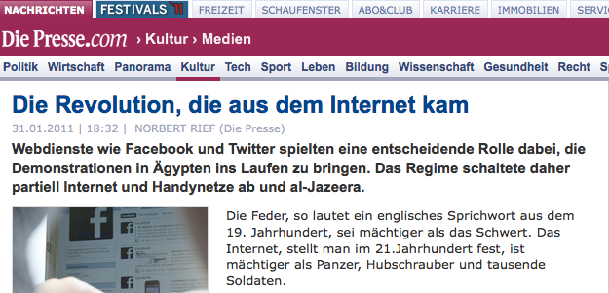


Hype oder
wissen-schaftlicher
Befund ?
OECD
konstatiert eine
„Evaluation Gap“

Slide 6
Verwaltung, Politik
initiiert
Adressat
Wahlen,
Abstimmungen
Bürgerbegehren,
Volksentscheide
E-Voting
Kooperation
Eingaben,
Beschwerden,
Petitionen
Konsultation
E-Partizipation
Kampagnen,
Proteste,
Lobbying
Information
Transparenz
durch Dritte
Adressat
initiieren
Bürger, NRO, Wirtschaft

Slide 7
Verwaltung, Politik
initiiert
Adressat
Wahlen,
Abstimmungen
Bürgerbegehren,
Volksentscheide
Kooperation
Eingaben,
Beschwerden,
Petitionen
Gesetzlich vorgeschriebene Beteiligung von Verbänden und öffentliche Auslegung für Landschaftsplanung, Bebauungspläne u-ä.
Konsultation
förmlich
informell
Kampagnen,
Proteste,
Lobbying
Information
Transparenz
durch Dritte
Adressat
initiieren
Bürger, NRO, Wirtschaft

Slide 8
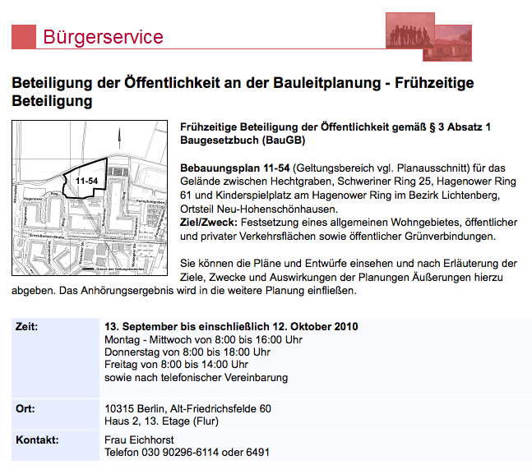

Gesetzliche Beteiligungsvorschriften
Mit der Novelle des BBauG von 1976 wurde die frühzeitige Bürgerbeteiligung
nach der Vorlage des Städtebauförderungsgesetzes von 1971, das Regelungen über städtebauliche Sanierungs- und Entwicklungsmaßnahmen enthielt, in die Bauleitplanung aufgenommen.
Gemäß § 4a BauGB können bei der Öffentlichkeits- und Behördenbeteiligung ergänzend elektronische Informationstechnologien genutzt werden. Soweit der Entwurf des Bauleitplans und die Begründung in das Internet eingestellt werden, können die Stellungnahmen der Behörden und sonstigen Träger öffentlicher Belange durch Mitteilung von Ort und Dauer der öffentlichen Auslegung nach § 3 Abs. 2 BauGB und der Internetadresse eingeholt werden
Noch
die Ausnahme:

Slide 9
Verwaltung, Politik
initiiert
Adressat
Wahlen,
Abstimmungen
Bürgerbegehren,
Volksentscheide
Kooperation
Eingaben,
Beschwerden,
Petitionen
freiwillige,
i.d.R. nicht bindende Befragung oder Diskussionsmöglichkeit zur Gewinnung neuer Ideen oder eines Meinungsbildes, z. B. für Gesetzesvorhaben, Leitbilder, Bürgerhaushalte oder Großprojekte
Konsultation
förmlich
informell
Kampagnen,
Proteste,
Lobbying
Information
Transparenz
durch Dritte
Adressat
initiieren
Bürger, NRO, Wirtschaft

Slide 10

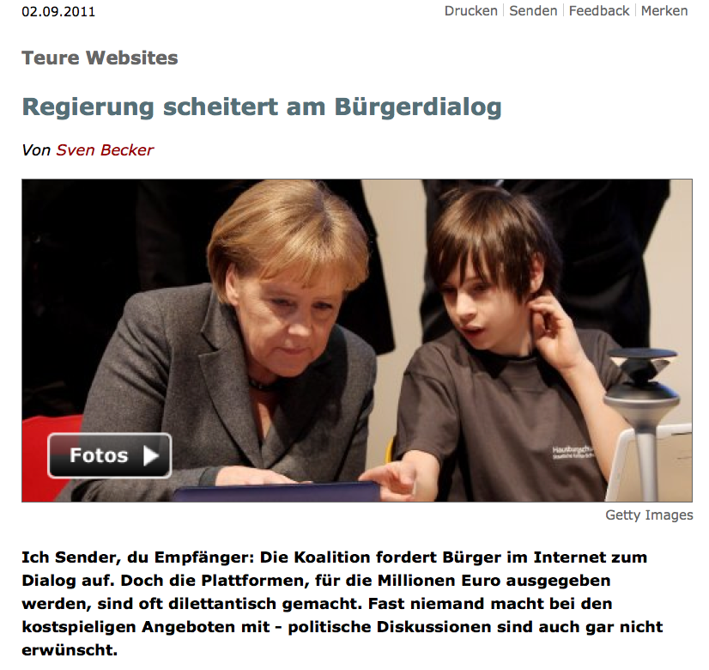

Slide 11
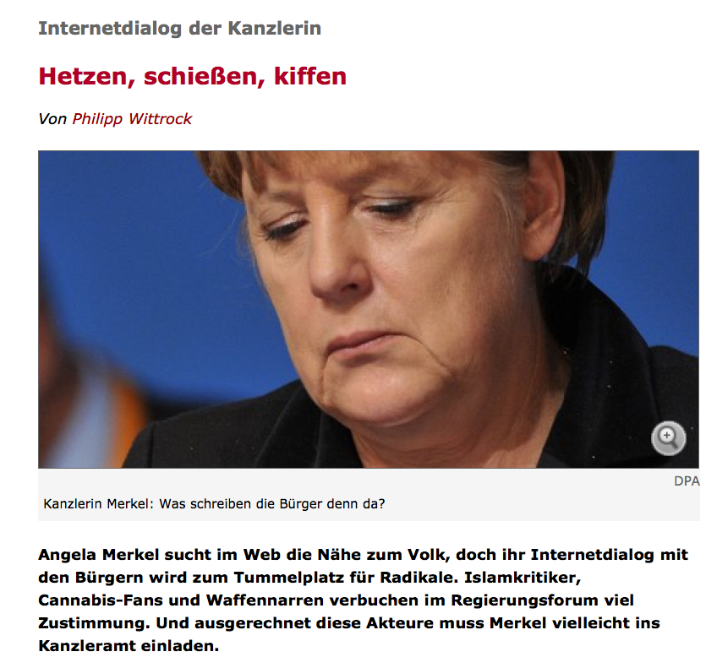
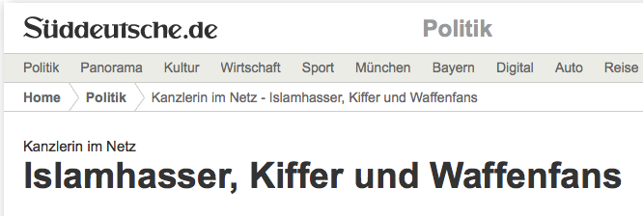
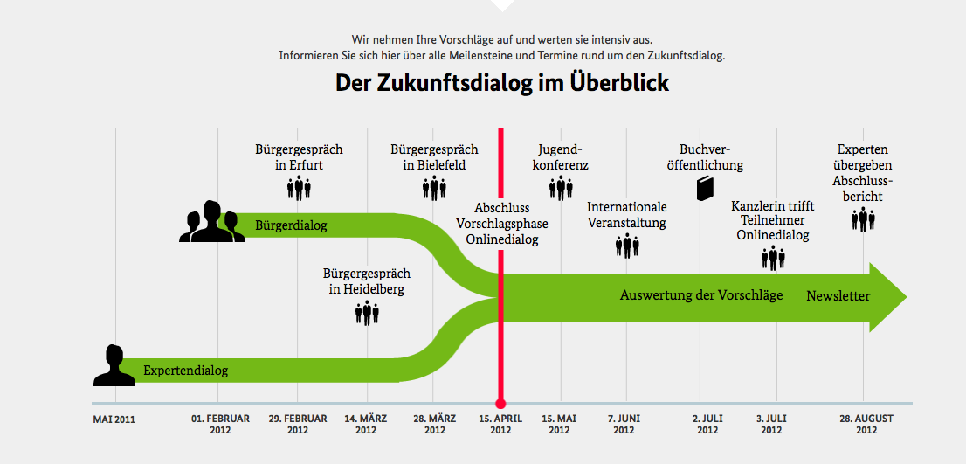

Slide 12
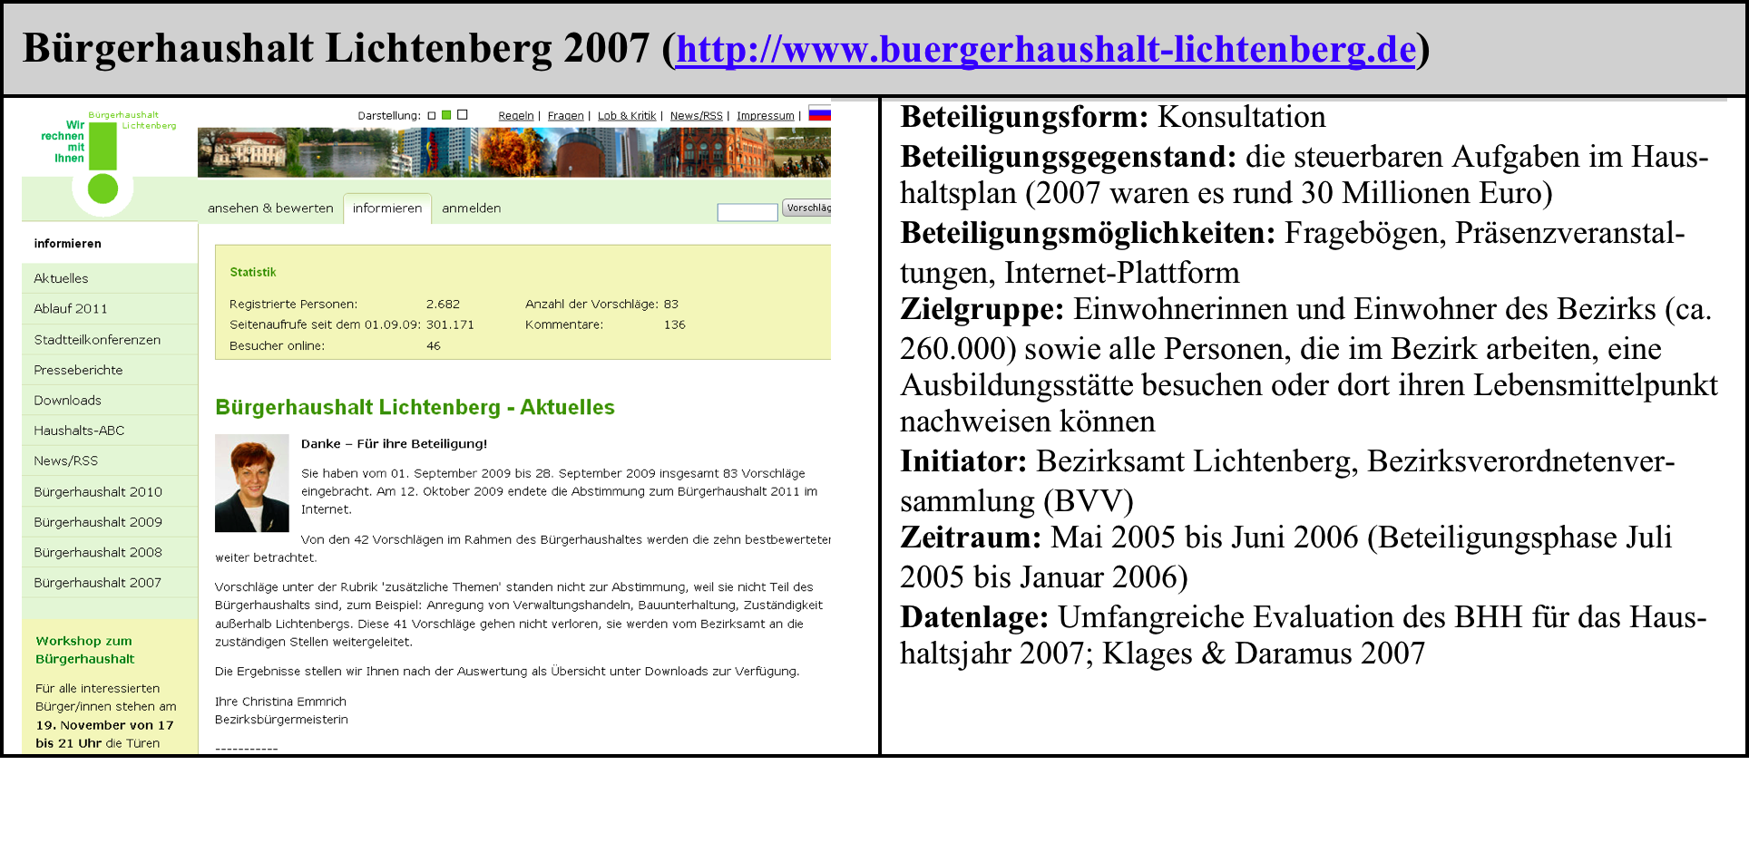
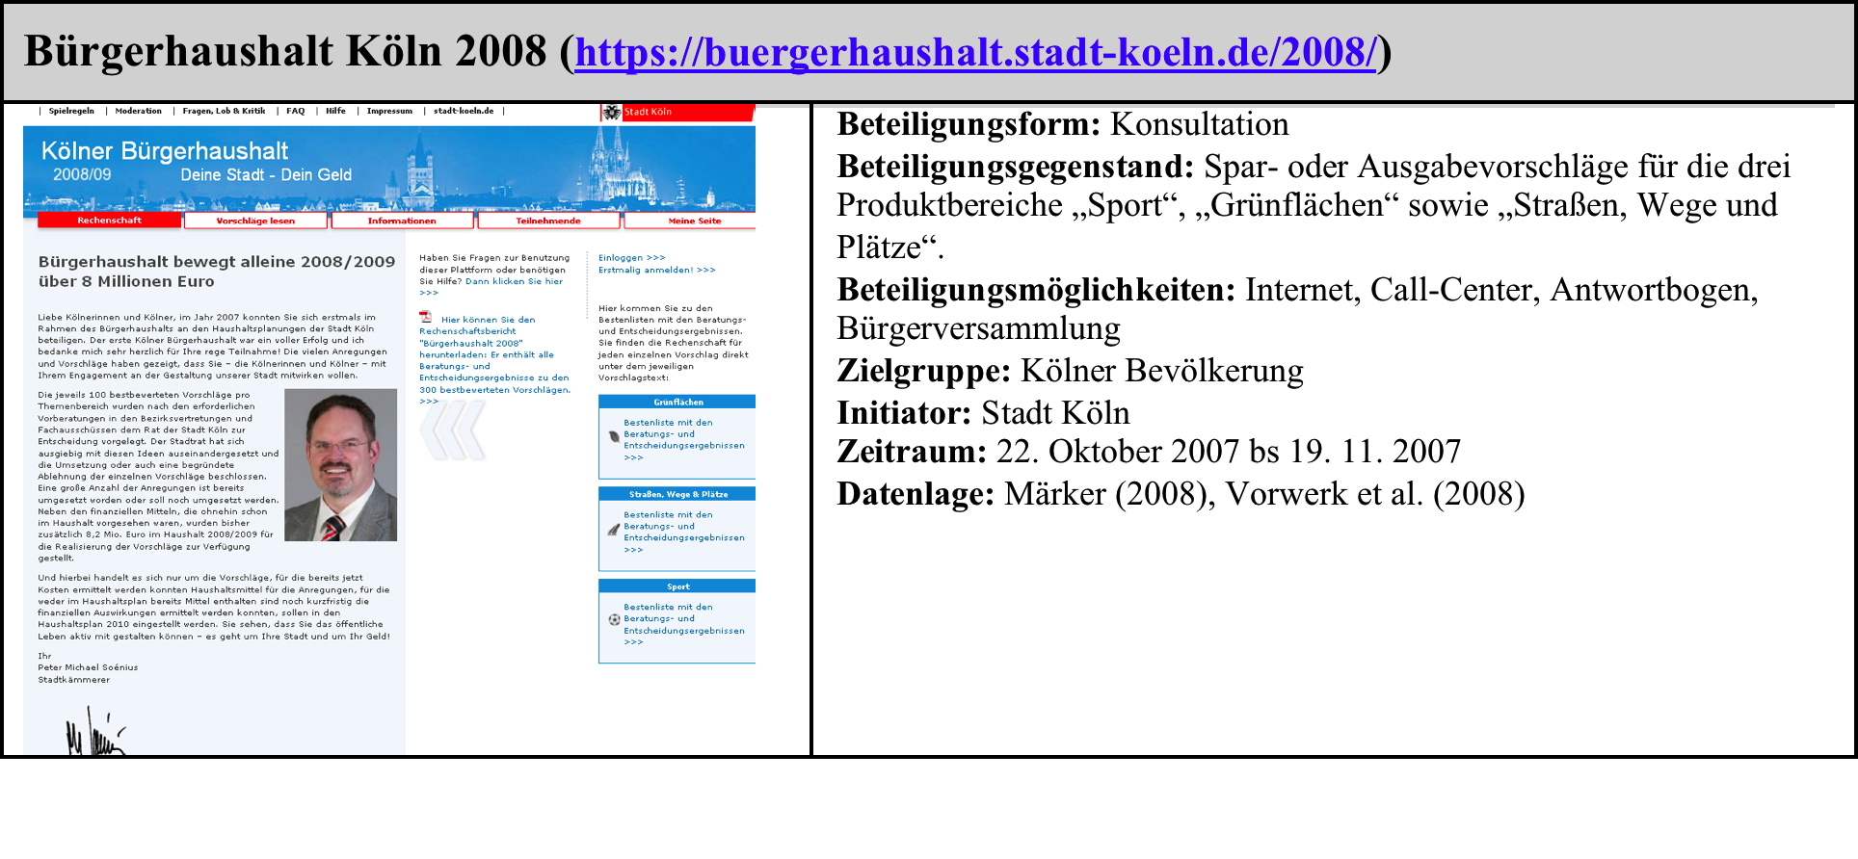

Slide 13
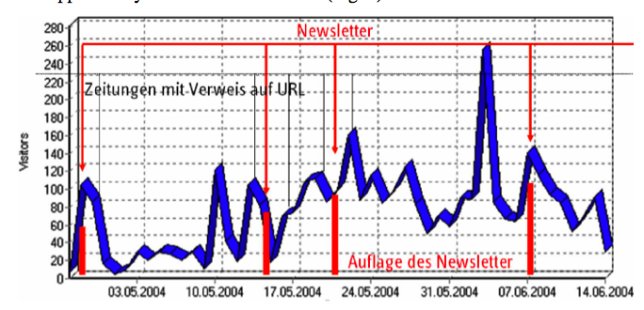
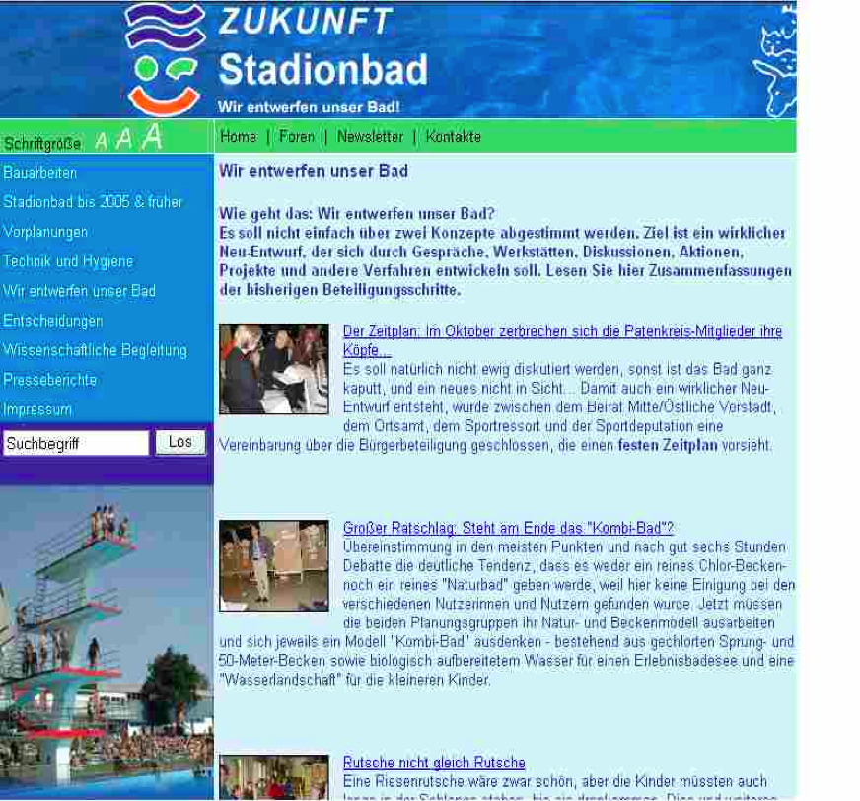
Zukunft Stadionbad Bremen
Wahl zwischen zwei Entwürfen: Sport- und Spaßbad
oder Öko-Bad
Bindung der politischen Gremien
an das Votum eines fairen
Beteiligungsverfahrens
Beteiligungsform:
Planung / Kooperation
Gegenstand:
Umgestaltung eines öffentlichen Schwimmbads
Beteiligungsmöglichkeiten:
Präsenzveranstaltungen und Online-Foren
Zielgruppe:
Jugendliche, Senioren, Familien, Schwimmer
Initiator: Ortsamt Östliche Vorstadt, Bremen
Zeitraum: März – Juli 2004

Slide 14
Wann und wie ist Beteiligung „erfolgreich“ ?
Mittel-Einsatz
Aktivitäten
Angebot
Nutzung
Wirkungen
Personal- und
Sach-mittel
Technische
Implemen-
tierung
Informations- und Kom-munikati-onsangebote
z.B.
Newsletter,
Foren,
Polls, Versamm-lungen, Fokusgrup-pen,
telefon. Umfragen,
Online-Formulare
Nutzung:
Anzahl
Teilnehmer,
Abrufe,
Beiträge
Änderung von
Einstel-lungen
z. B. Vertrauen in politische Institutionen
Organisa-torische
Verfahren
Inhaltl. Information und Kom-munikation
Getroffene Entscheidungen
Inhaltl.
Zieller-
reichung
im
Gegen-
stands-
bereich
Qualität der
Teilnehmer,
insbes.
Repräsen-
tativität
Rechtliche Voraus-setzungen
Begl. Öffentlich-keitsarbeit
Ände-rungen im
Verhalten
z.B. zukünftige Beteiligung, Walbetei-
ligung
Qualität +
Relevanz
der
Beiträge
Politi-sche
Bindung
Feedback
Nachvollziehbarkeit
Angemessenheit
Benutzbarkeit
Transparenz (Regeln und Zwischenergebnisse)
Kosten-Nutzen (Effizienz)

Slide 15
Empirische Basis einer Sekundäranalyse
Bürgerhaushalt Lichtenberg
Bürgerhaushalt Köln
Bürgerhaushalt Freiburg
Bürgerhaushalt Belo Horizonte, Brasilien
UN Habitat Jam
Familienfreundlicher Wohnort Hamburg
Listening to the city (New York City)
Zukunft Stadionbad Bremen
Interaktiver Landschaftsplan Königslutter am Elm
TOM/TID (Estland)
Regulations.gov (USA)
Olica Act Review (Neuseeland)

Slide 16
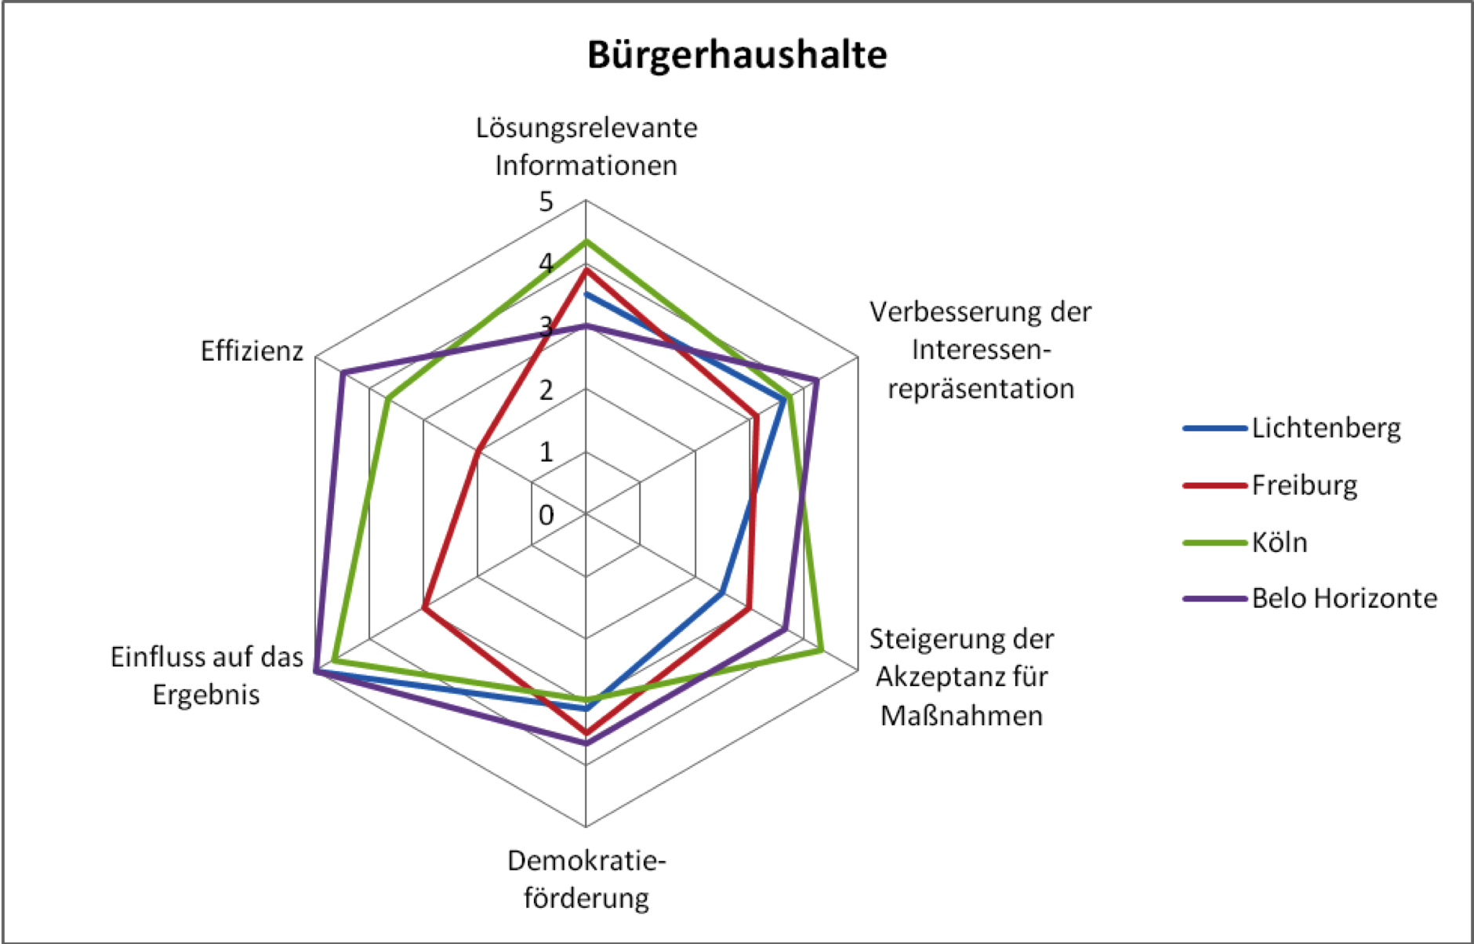
Erfolgskriterien Bürgerhaushalte
Kein Projekt erfüllt alle Anforderungen sehr gut -
u.a. weil unterschiedliche Ziele verfolgt werden

Slide 17

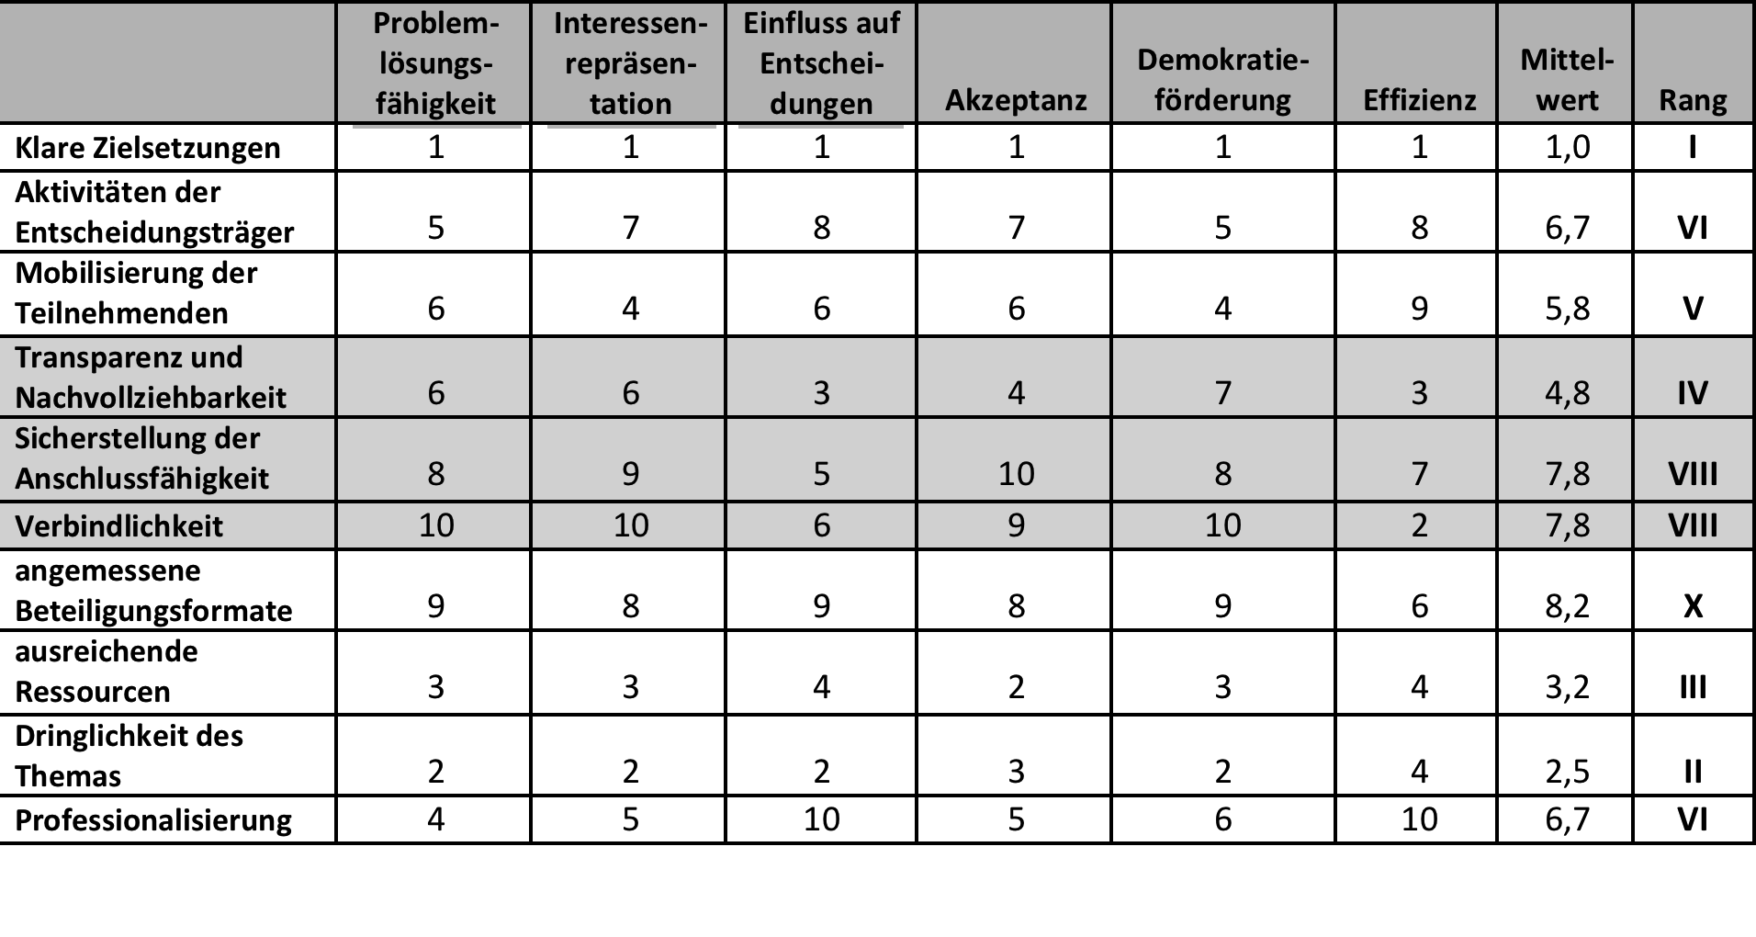
Überraschende Befunde zu Erfolgsfaktoren
Die in einem eigenen Gutachten für das BMI herausgestellten Erfolgsfaktoren
Transparenz, Anschlussfähigkeit und Verbindlichkeit haben keine hohen Rangplätze.

Slide 18
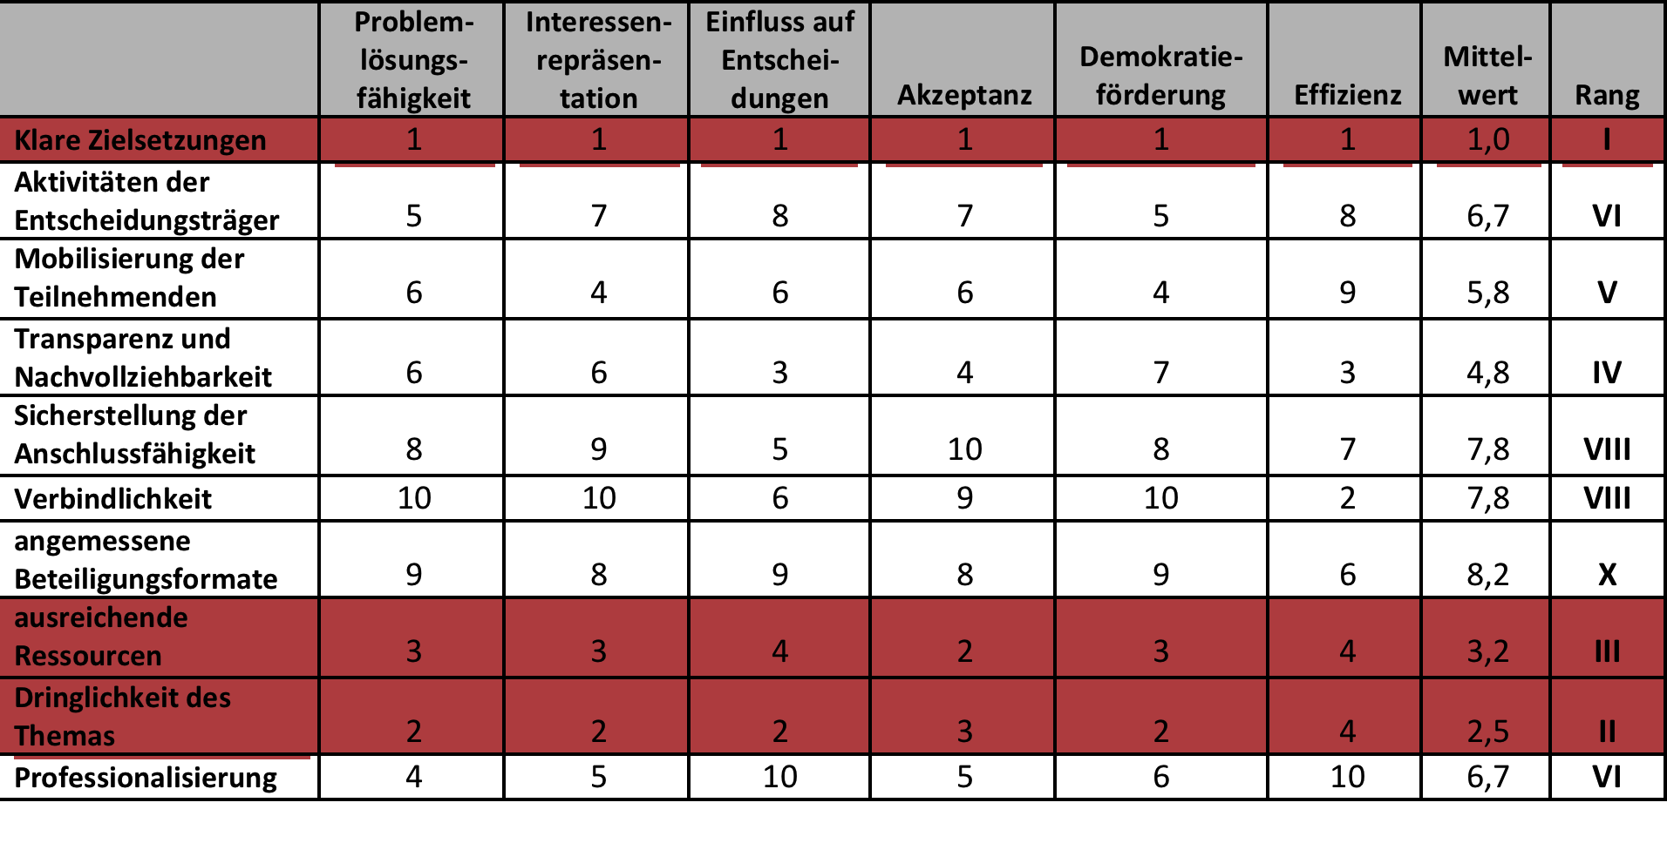
Weniger überraschende Befunde
Es gibt einige Faktoren, die allen Projektarten und bei hohen Werten
bei allen Erfolgskriterien präsent waren

Slide 19
Unterschiedliche Konsultationsziele
Formative Evaluation – Ziele der Organisatoren
Zielsetzung | Anregungen und neue Ideen gewinnen | Meinungsbild, Prioritäten, Akzeptanz
Aktionen der Tln. | Vorschläge, Ideen, Kommentare eingeben | Vorschläge diskutieren und bewerten
Erfolfgskriterien | Lösungsrelevante Informationen von möglichst allen relevanten Interessengruppen | Anzahl und Repräsentativität der Teilnehmenden (Legitimation)
Gestaltung der Online-Elemente | Offene Gestaltung Freie Texteingabe (aber möglichst konkrete Fragen) Keine Registrierung | Wenige klar definierte Alternativen Eindeutiges Abstimmungsverfahren Definition der Abstimmungsberechtigten + Registrierung

Slide 20
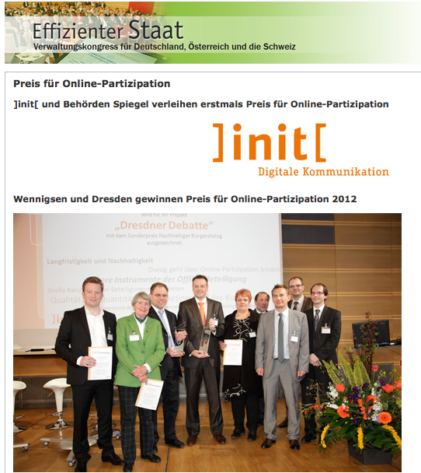
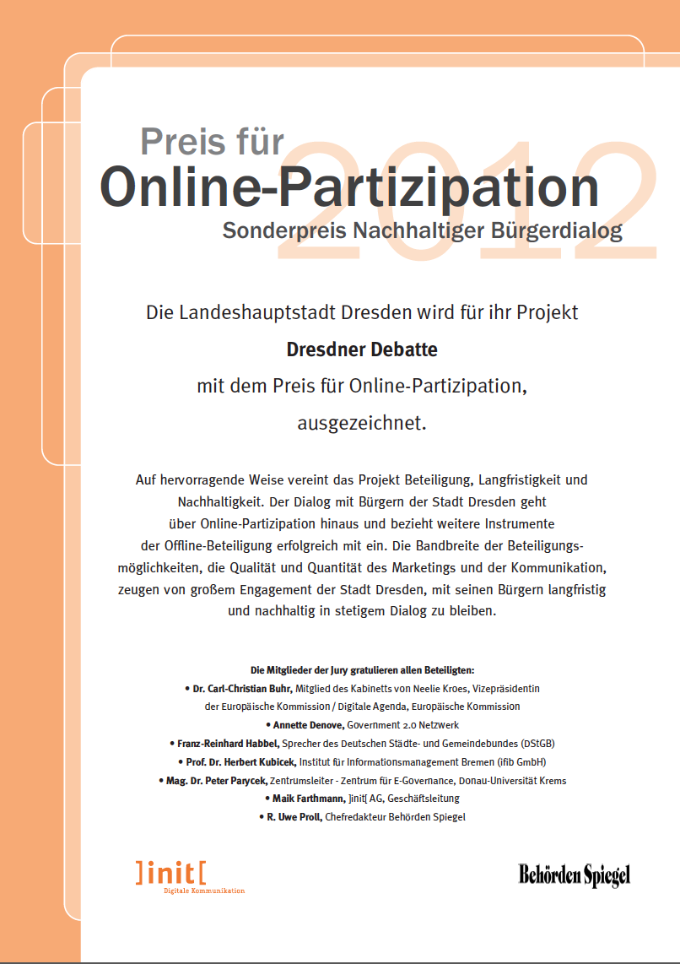

Slide 21
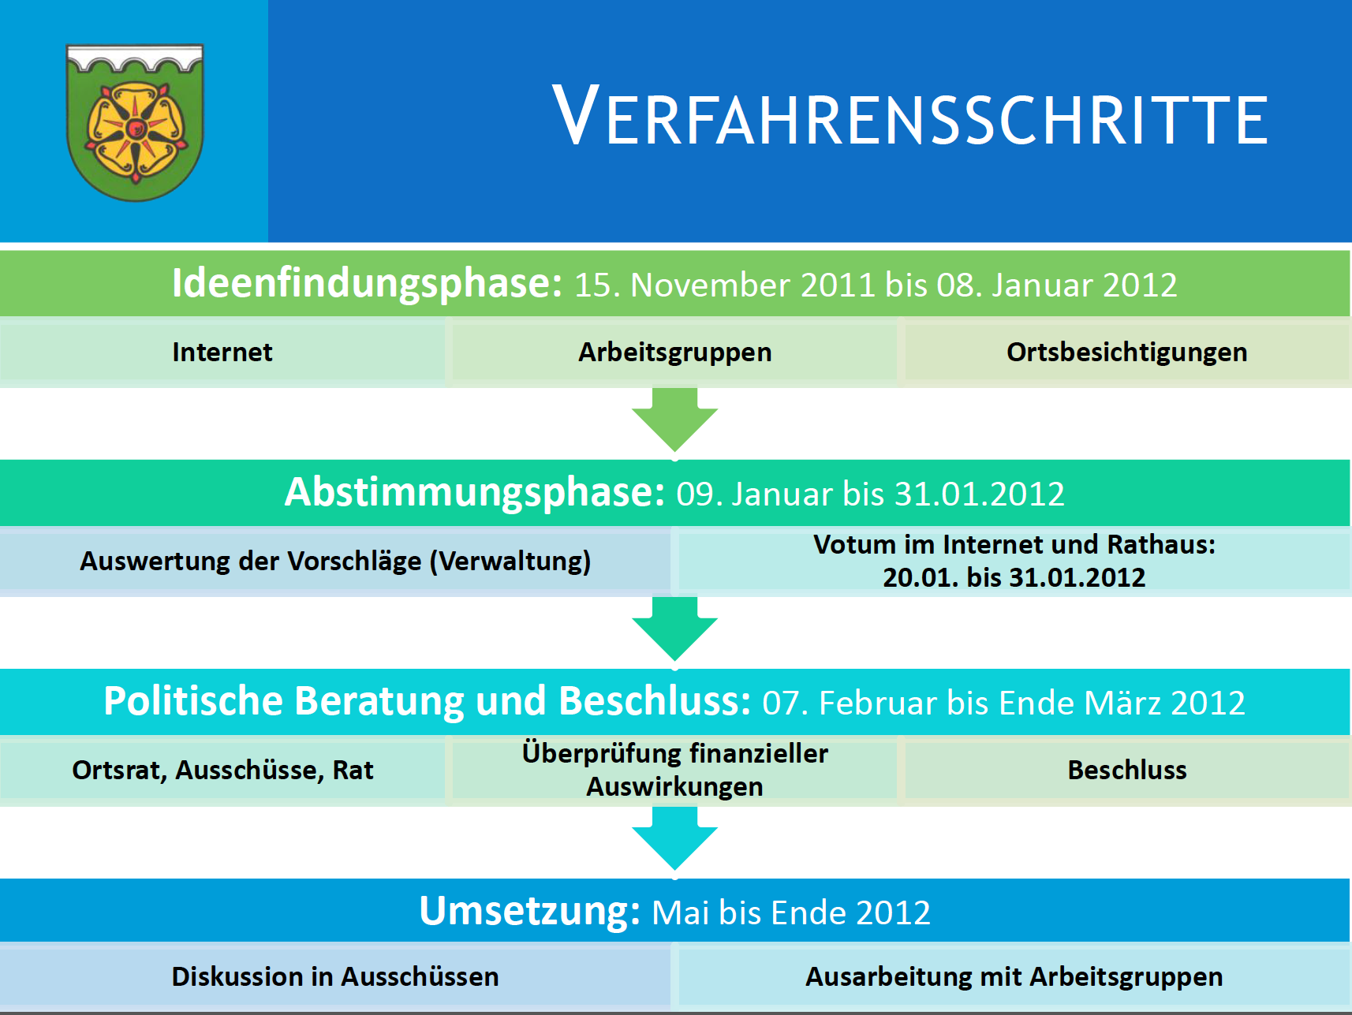
Methode 2 x 2
2 x 2
Zwei Phasen
Zwei Kommunikationswege
http://www.stateboard.de/wennigsen

Slide 22
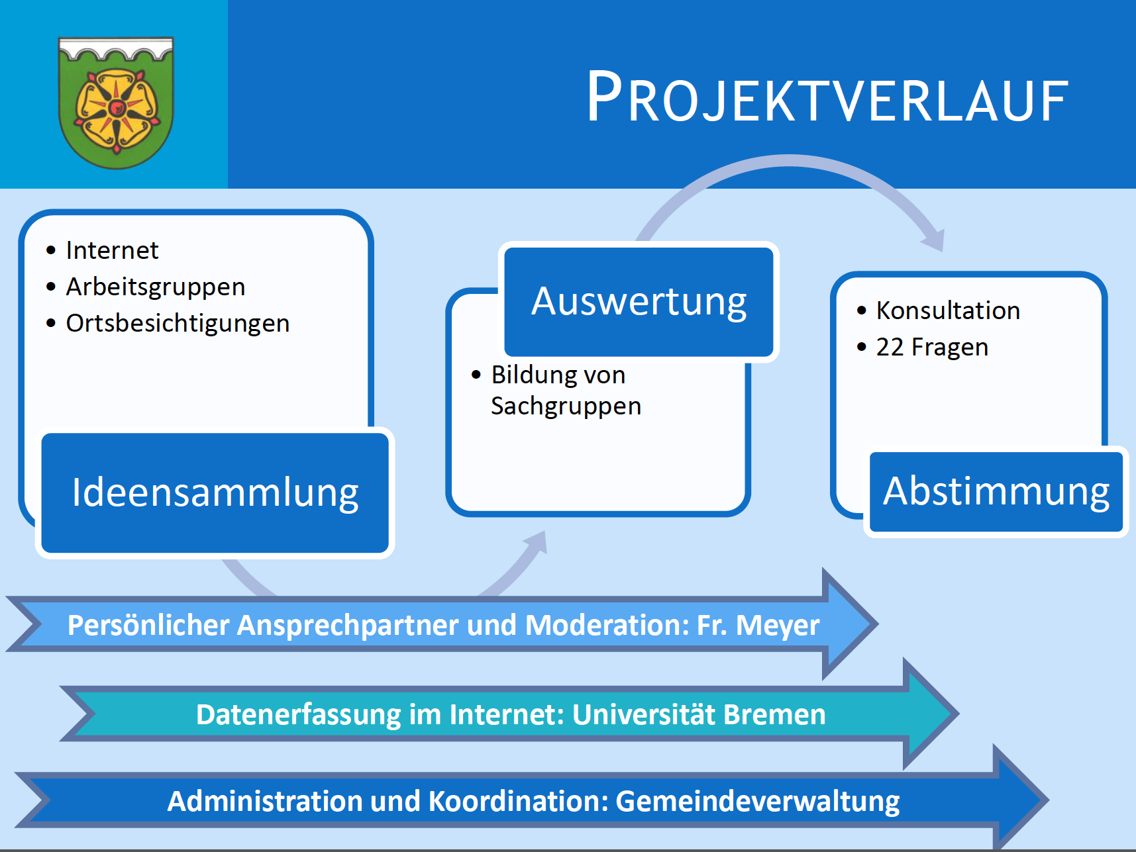

Slide 23
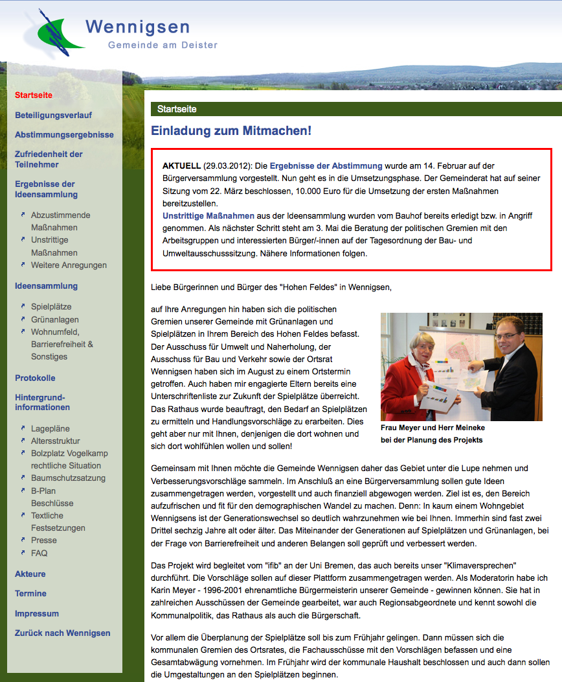
http://www.stateboard.de/wennigsen/

Slide 24
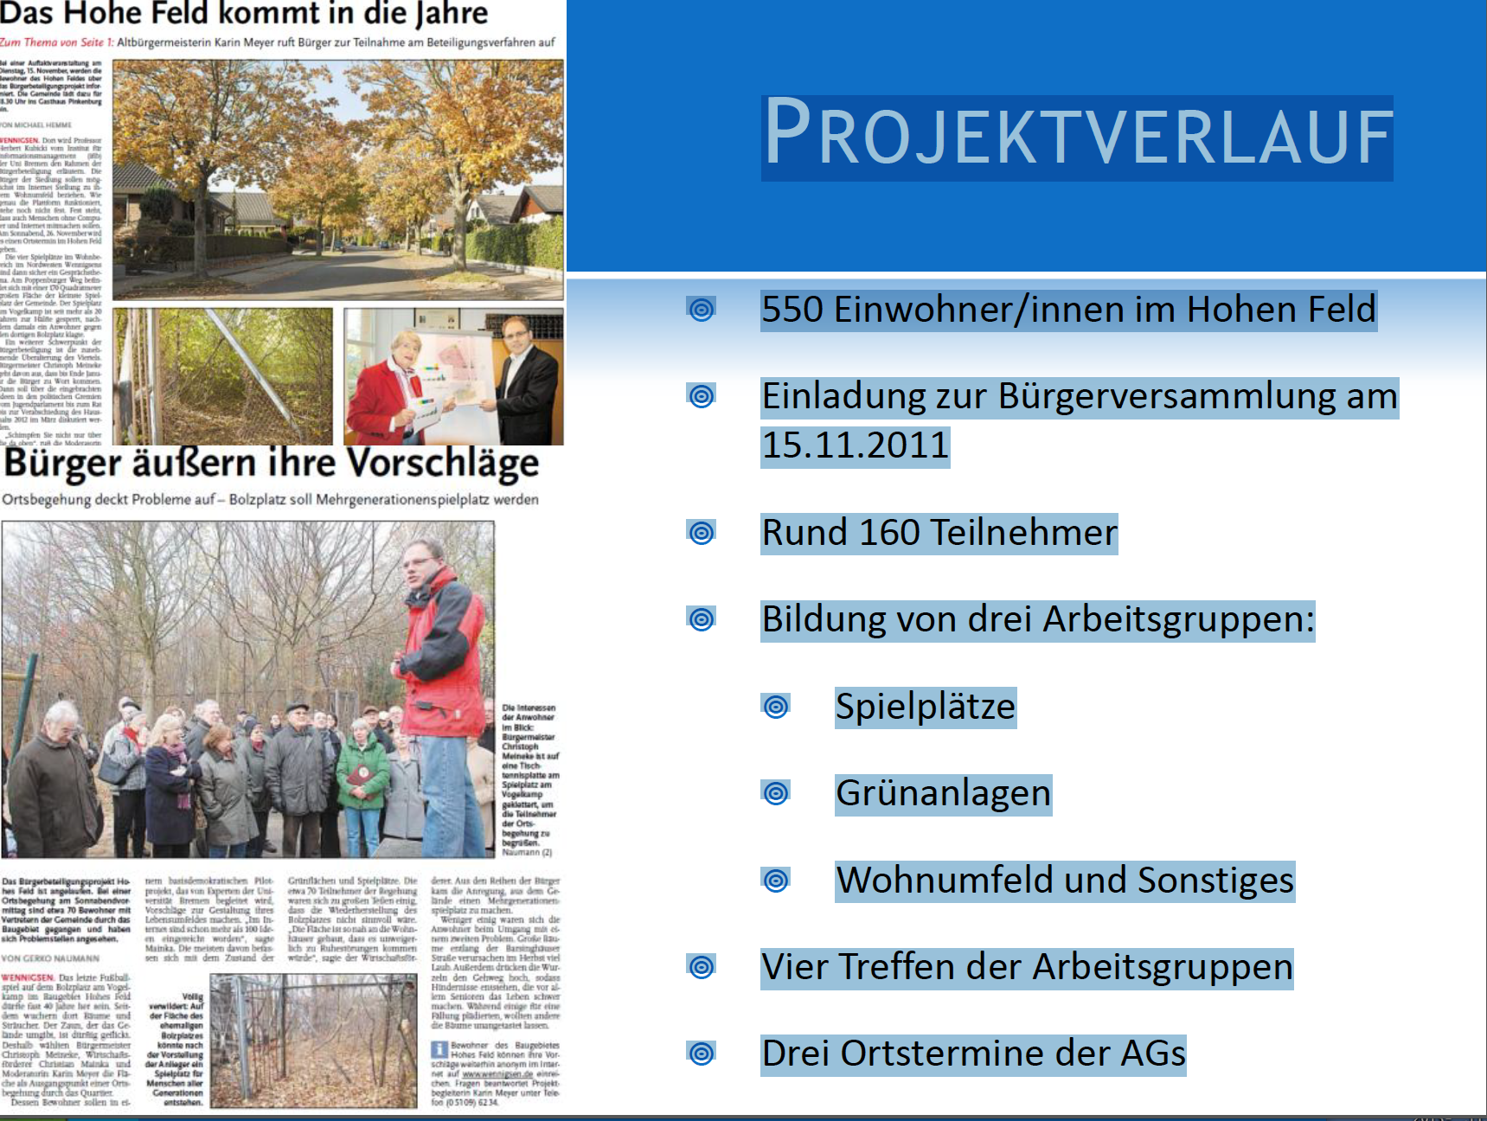

Slide 25
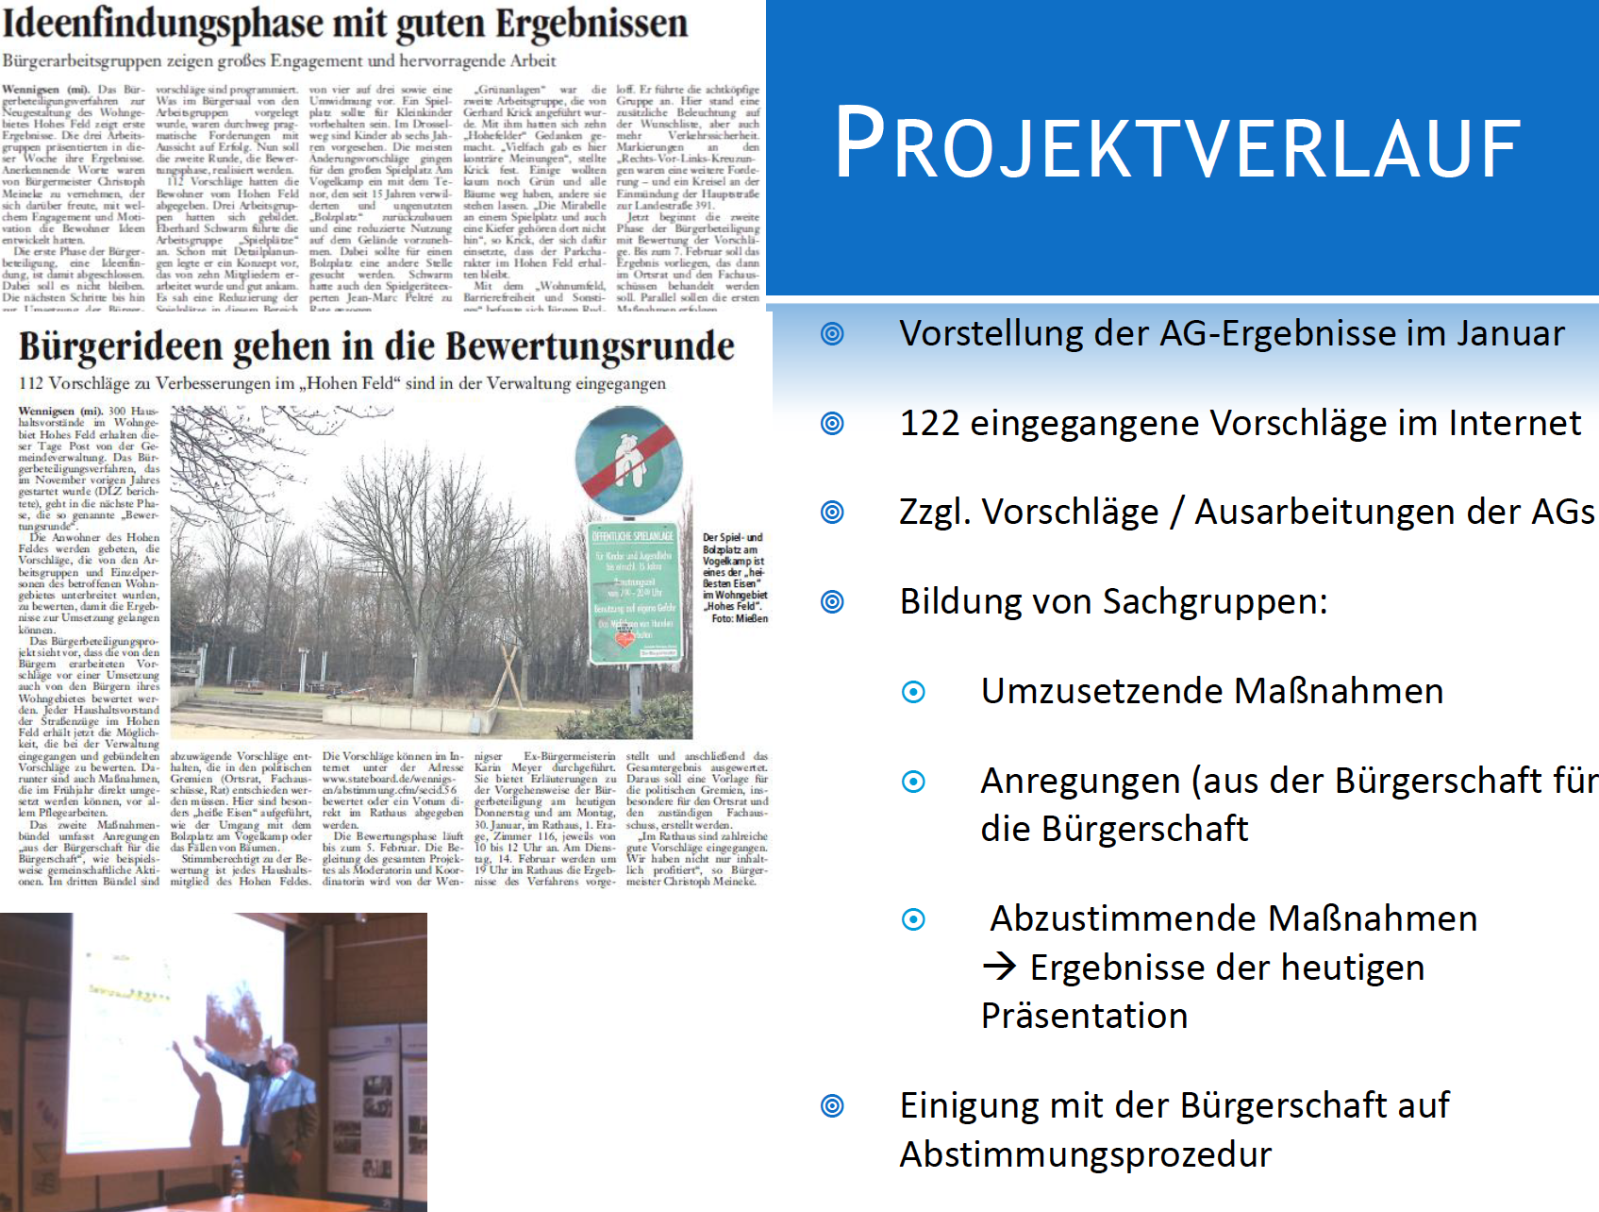

Slide 26
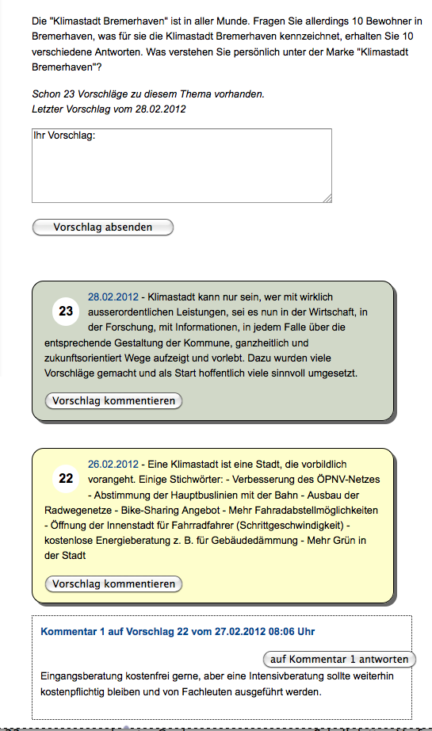
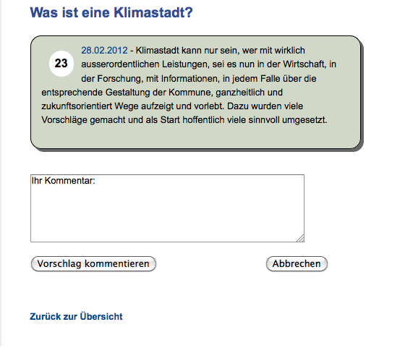
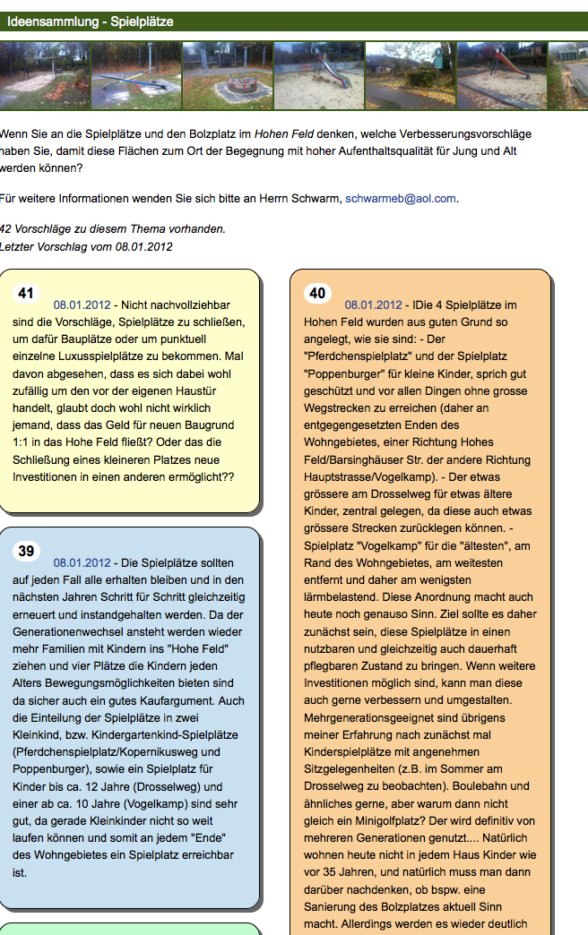

Slide 27
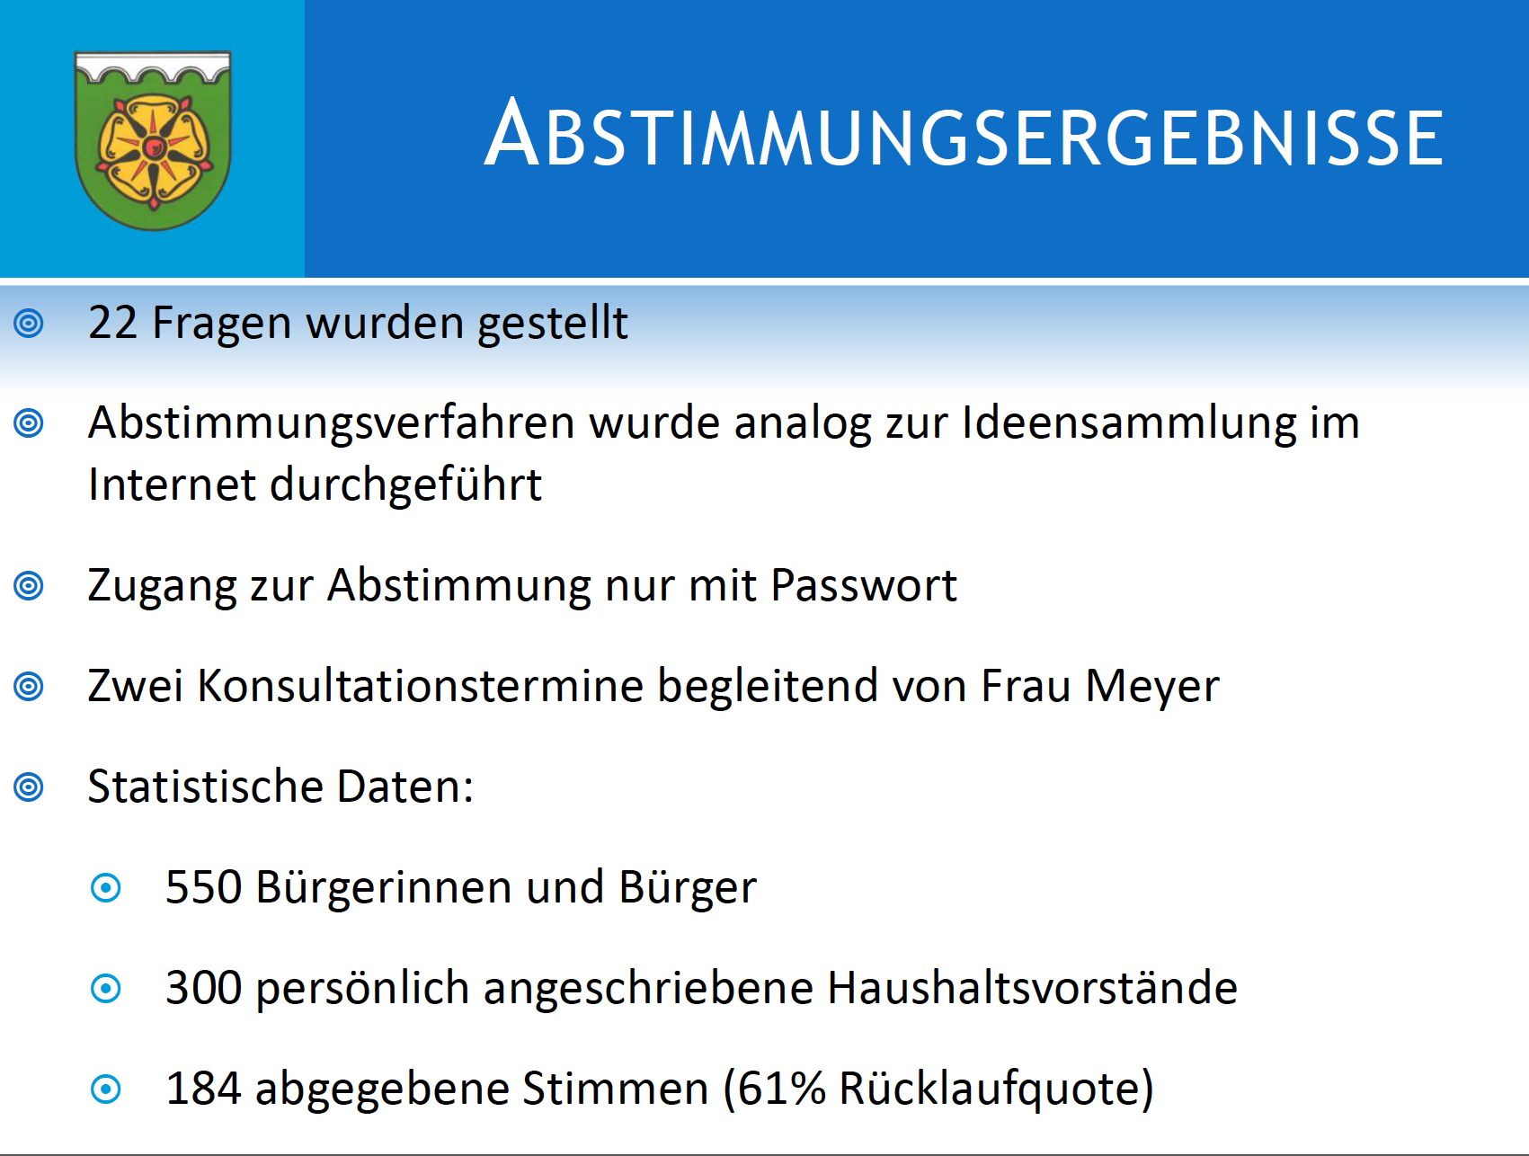

Slide 28
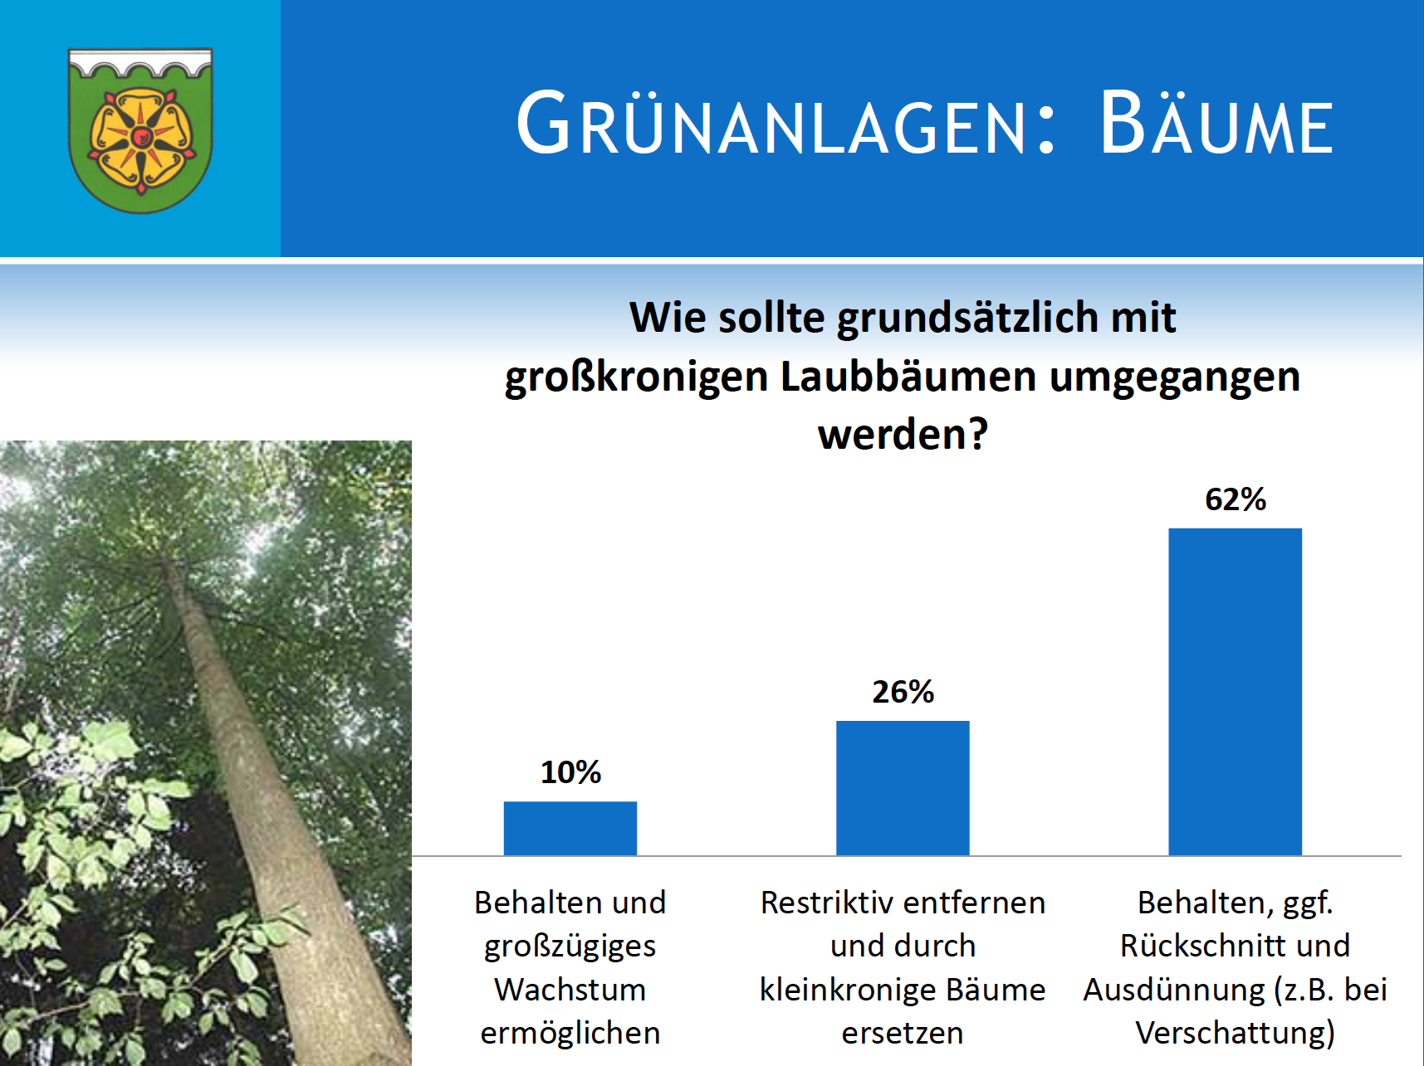
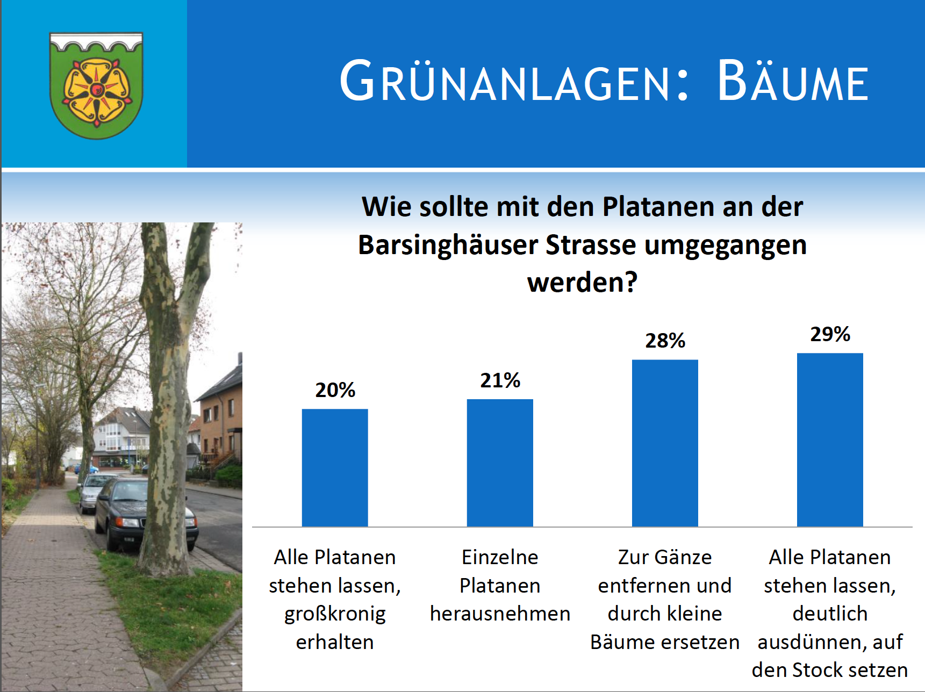
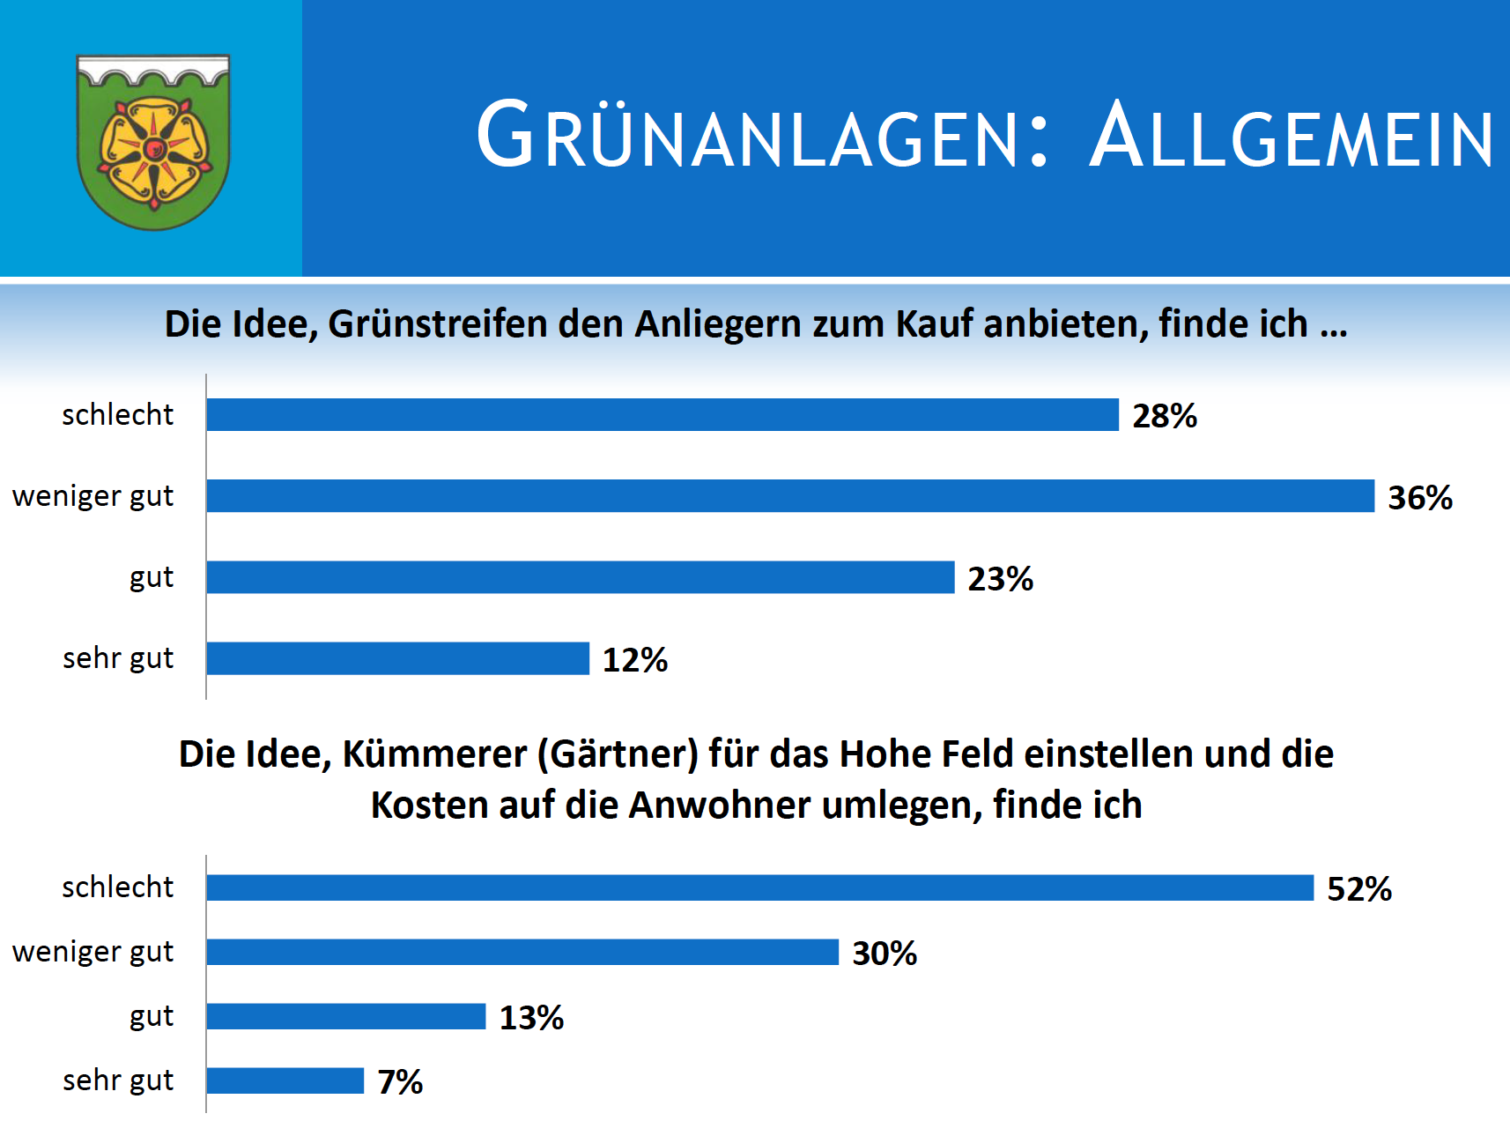

Slide 29
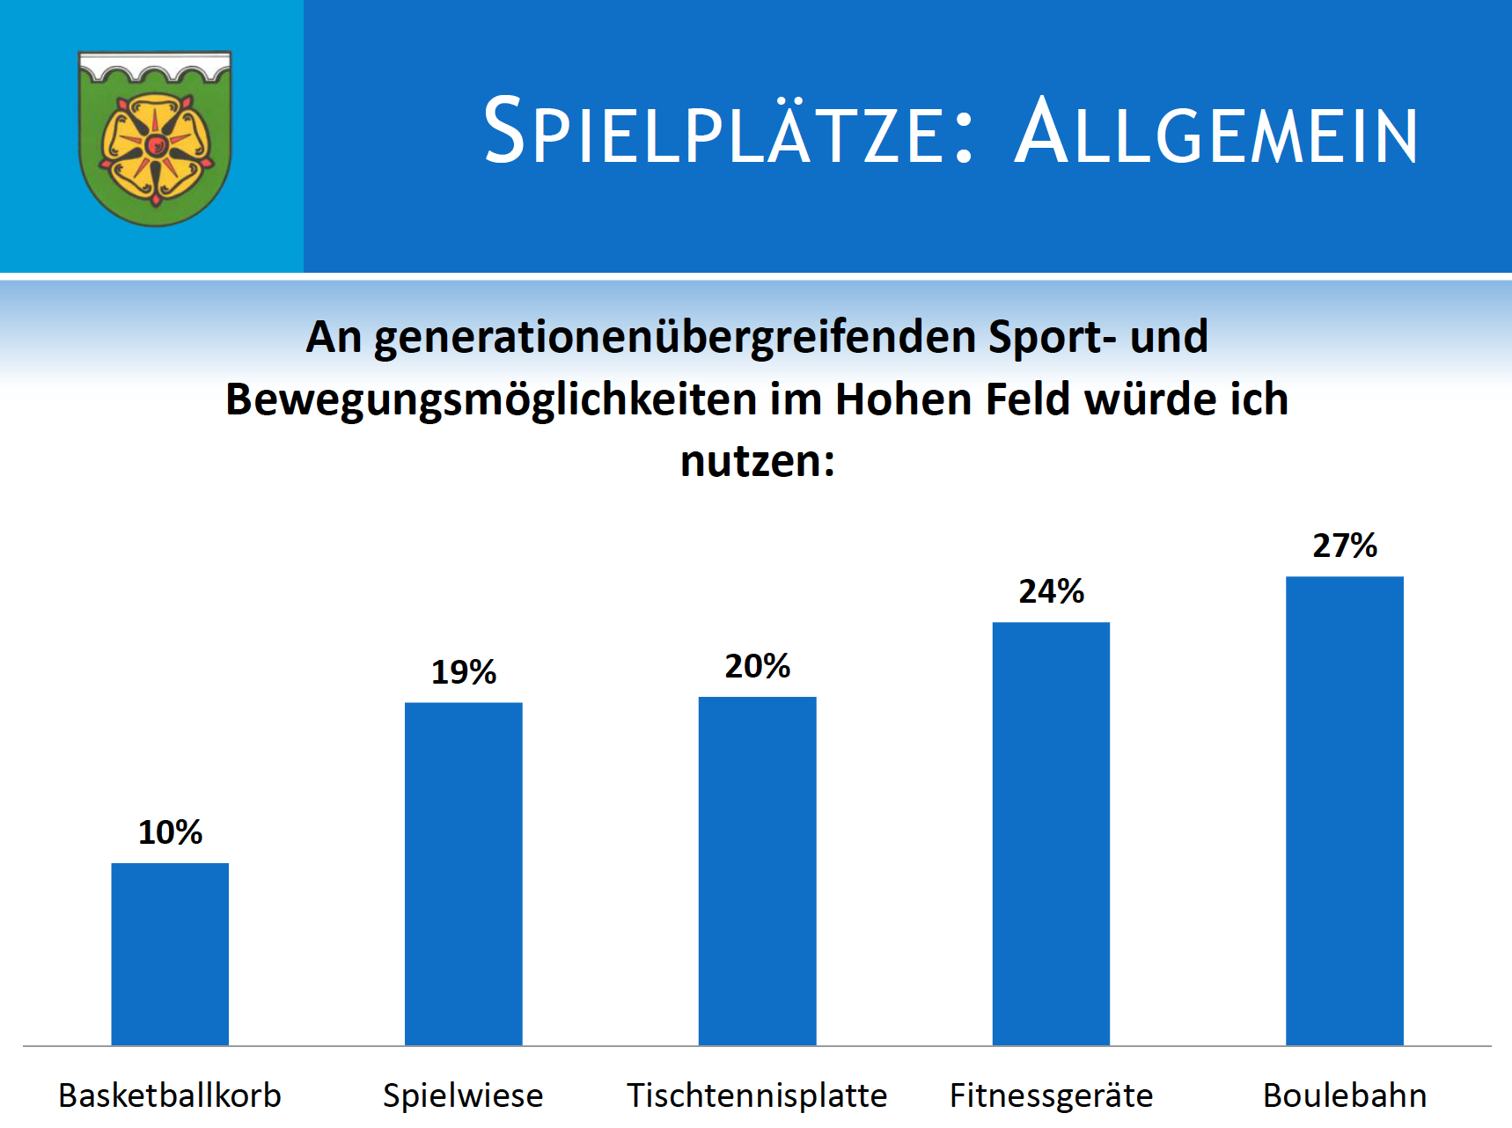
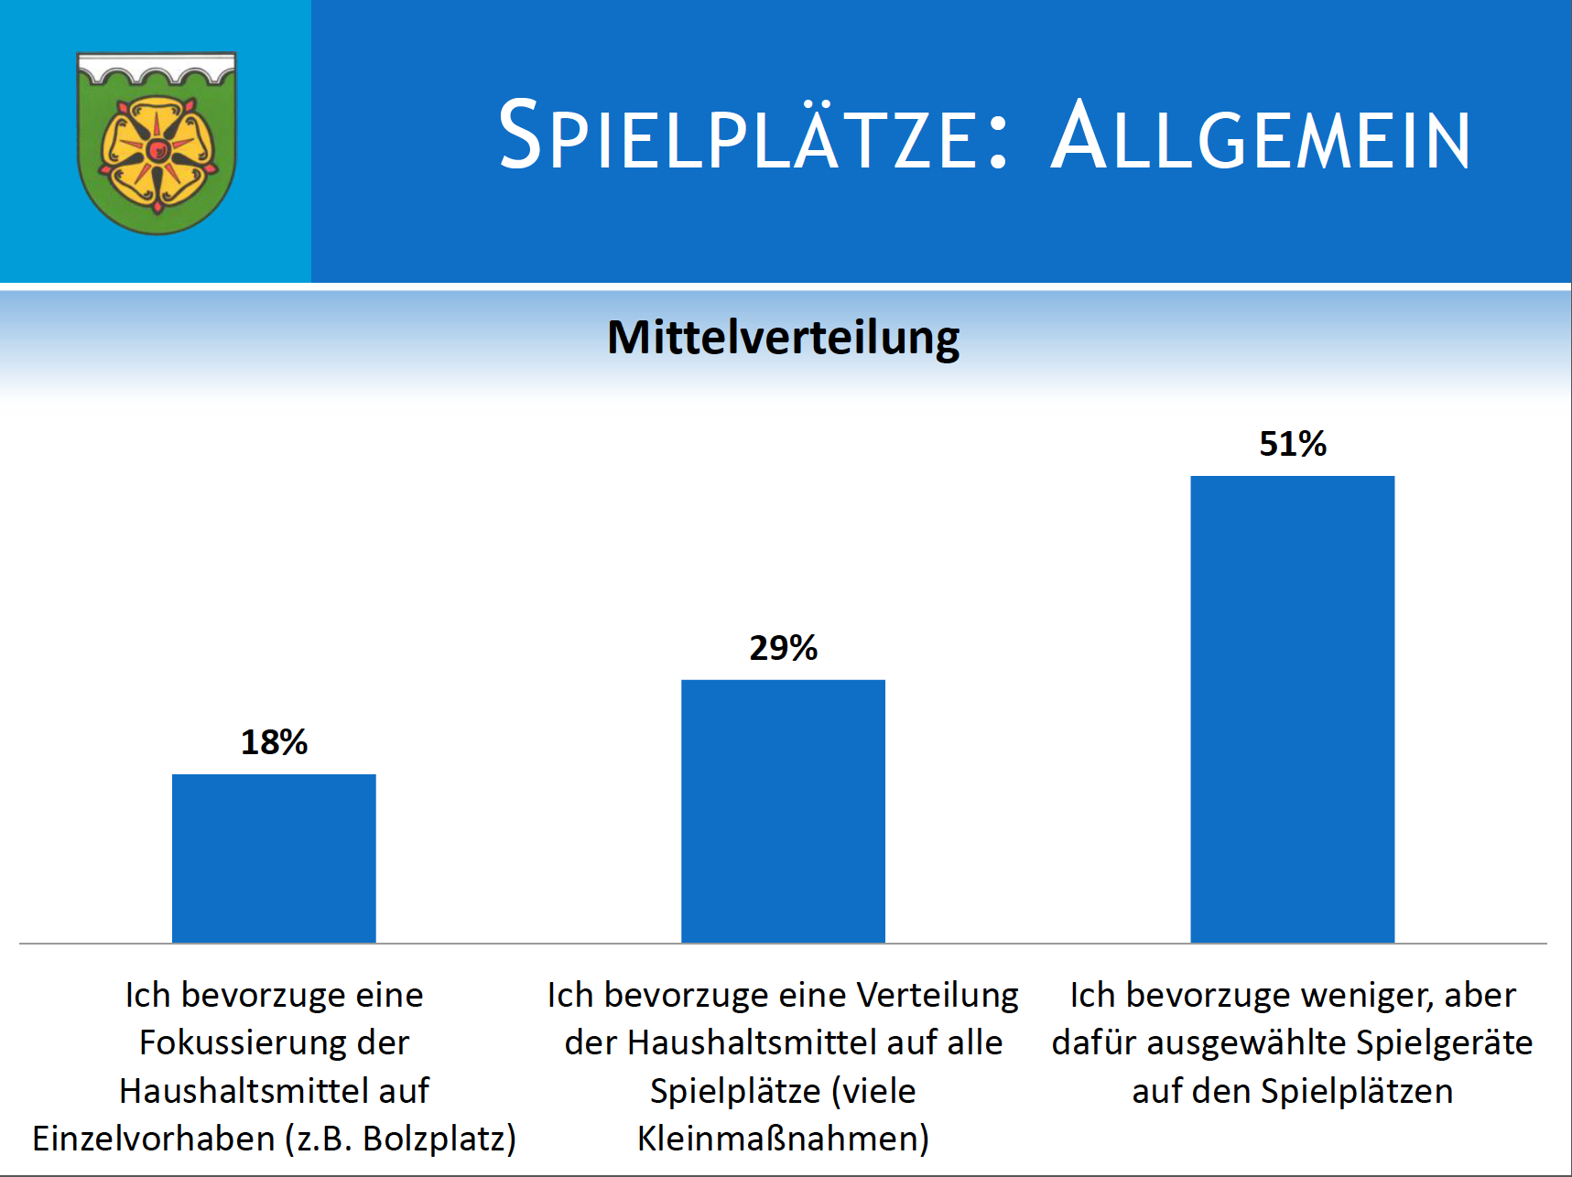

Slide 30
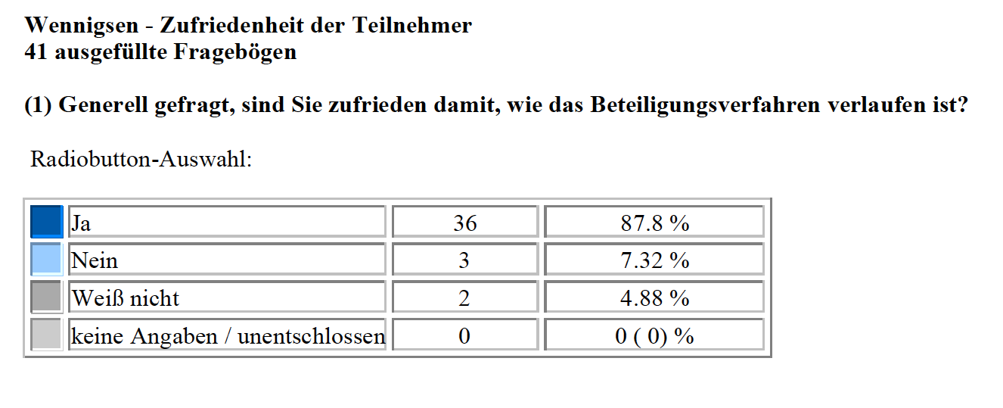
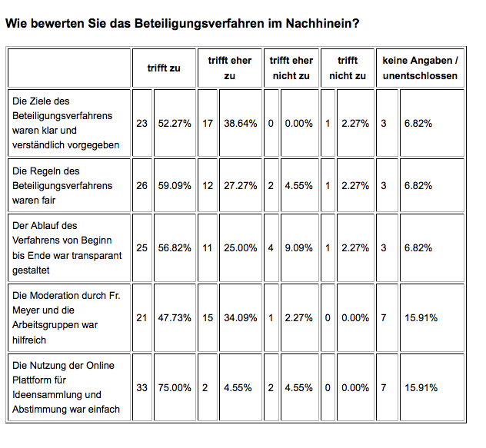

Slide 31
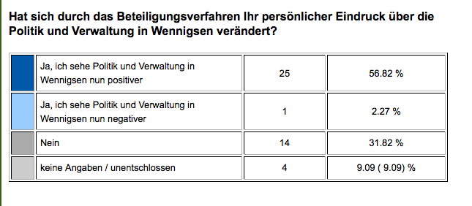
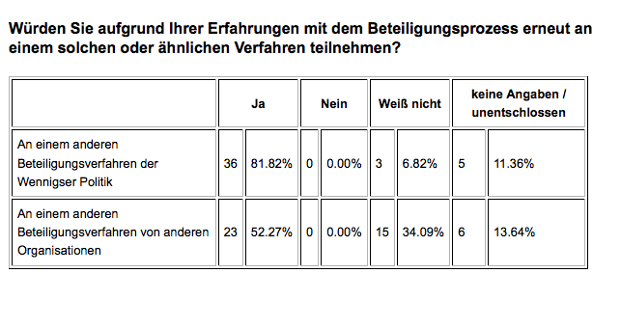

Slide 32
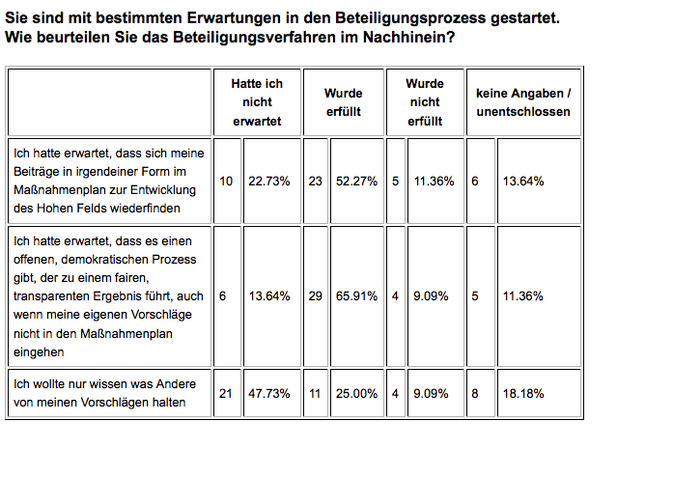
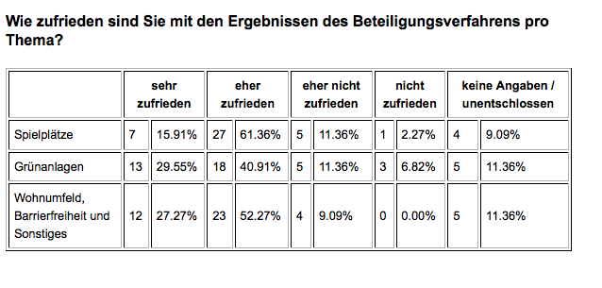

Slide 33

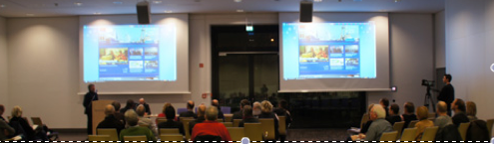
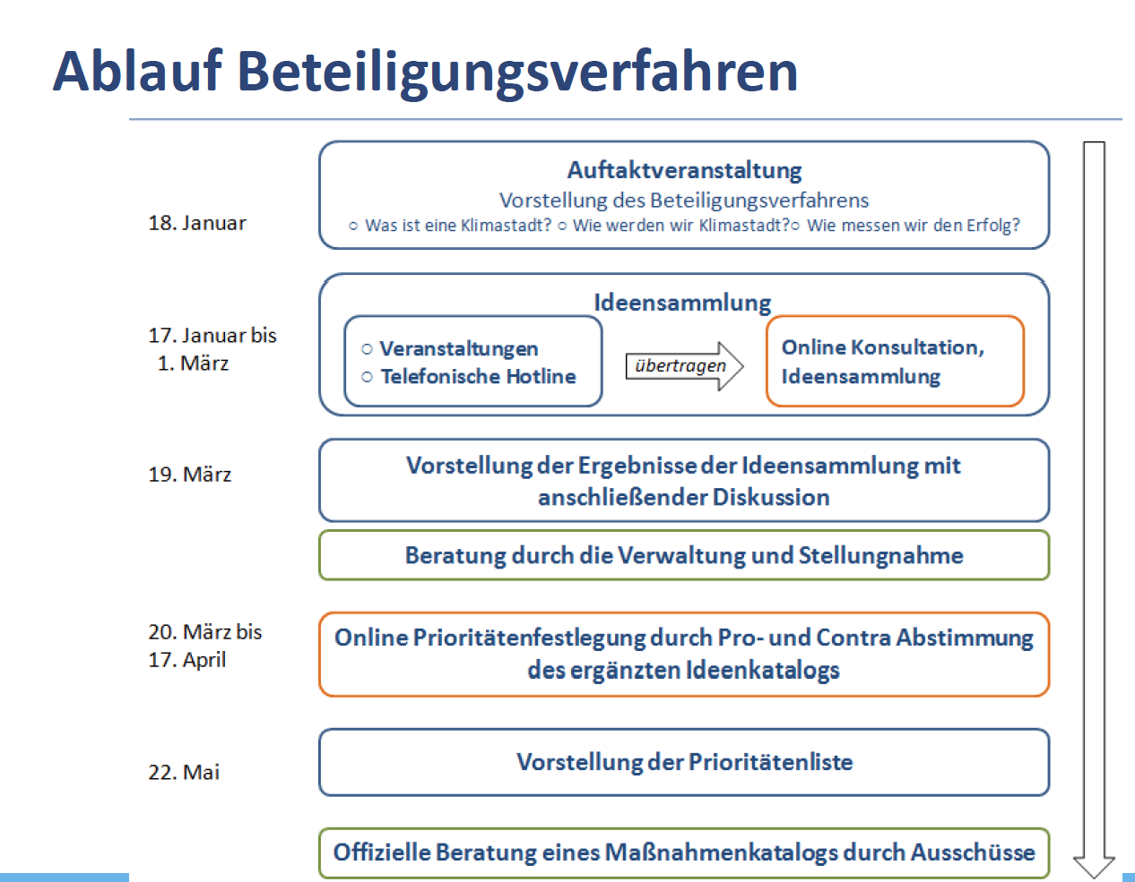

Slide 34
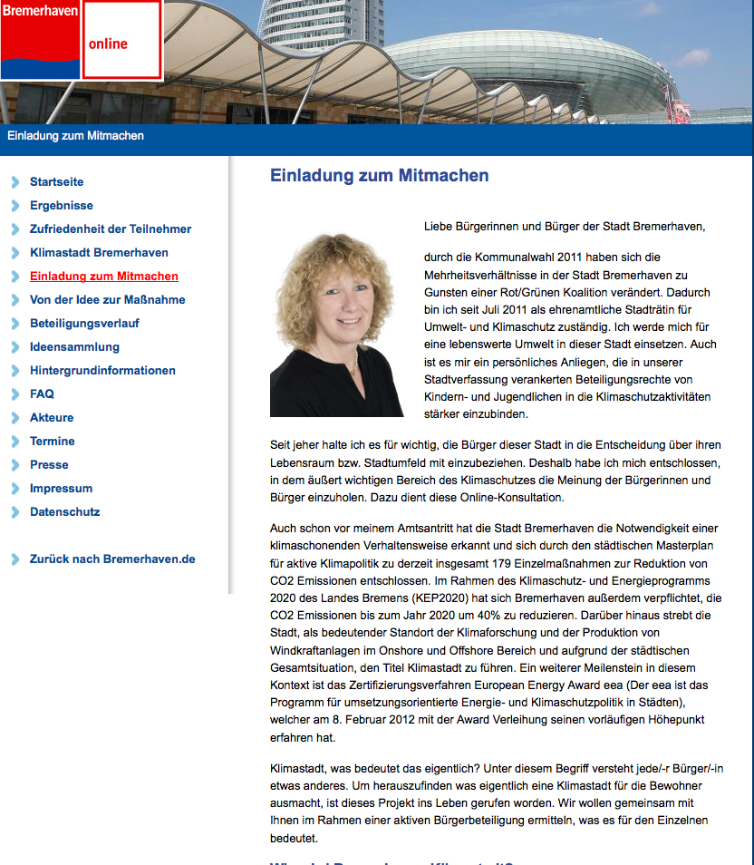
http://www.stateboard.de/bremerhaven/

Slide 35
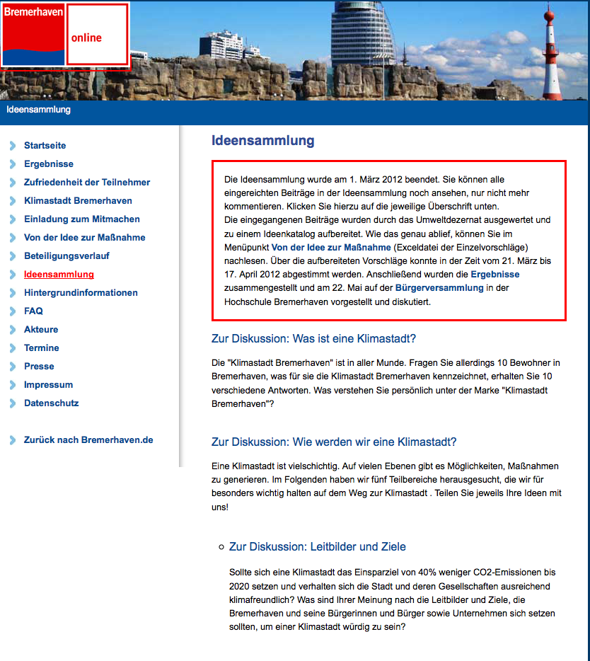
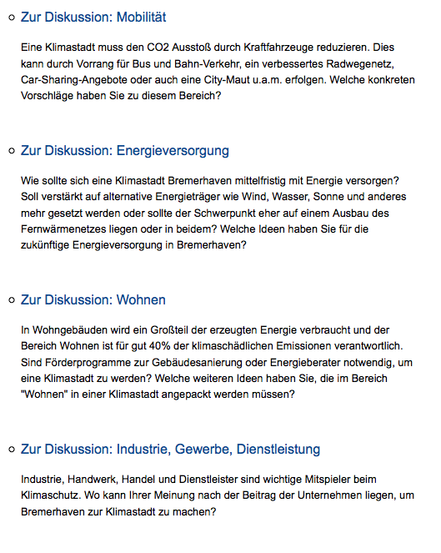

Slide 36
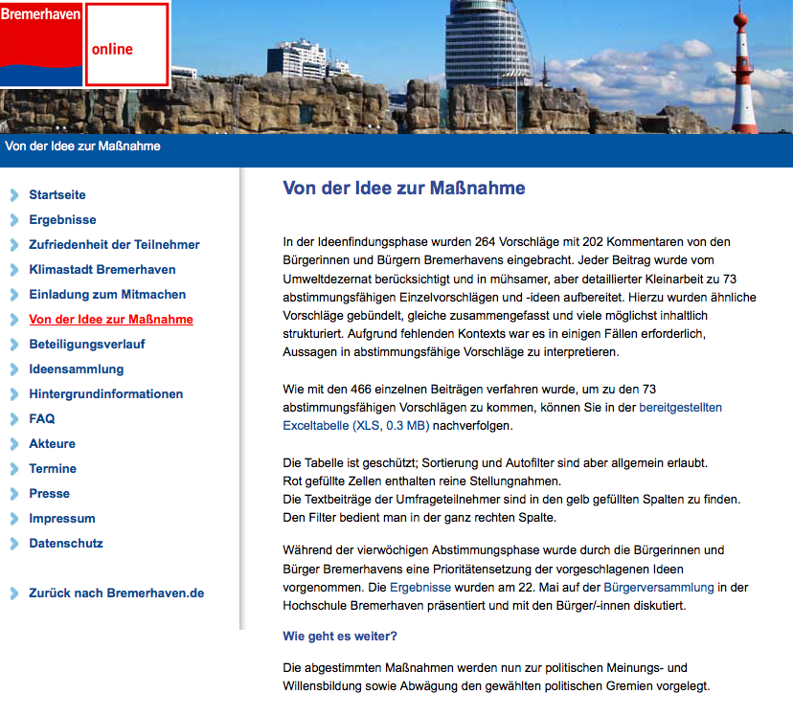
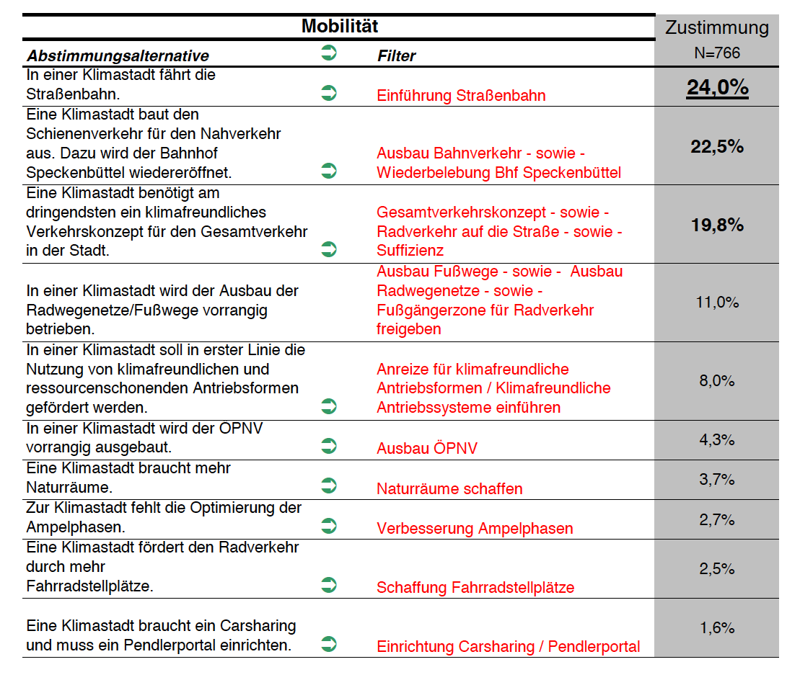

Slide 37
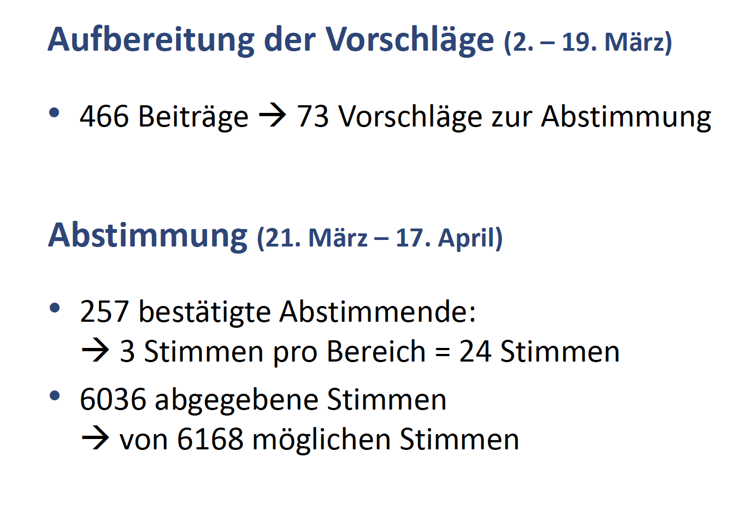
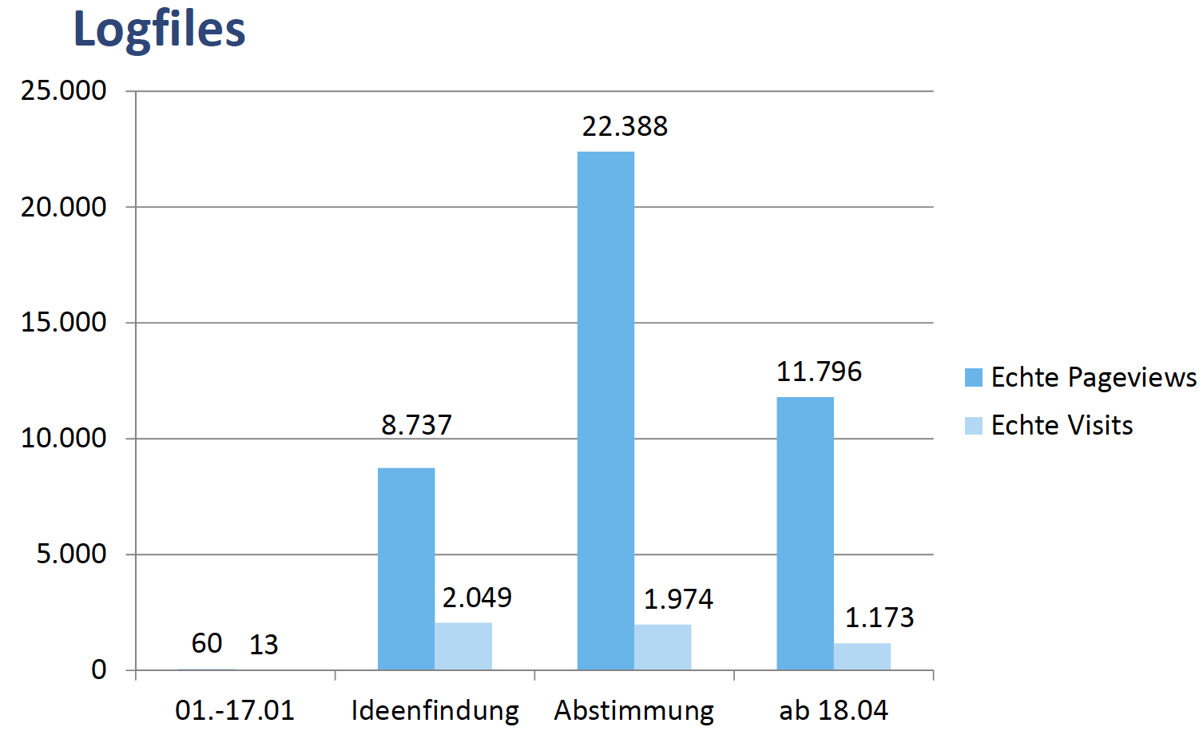
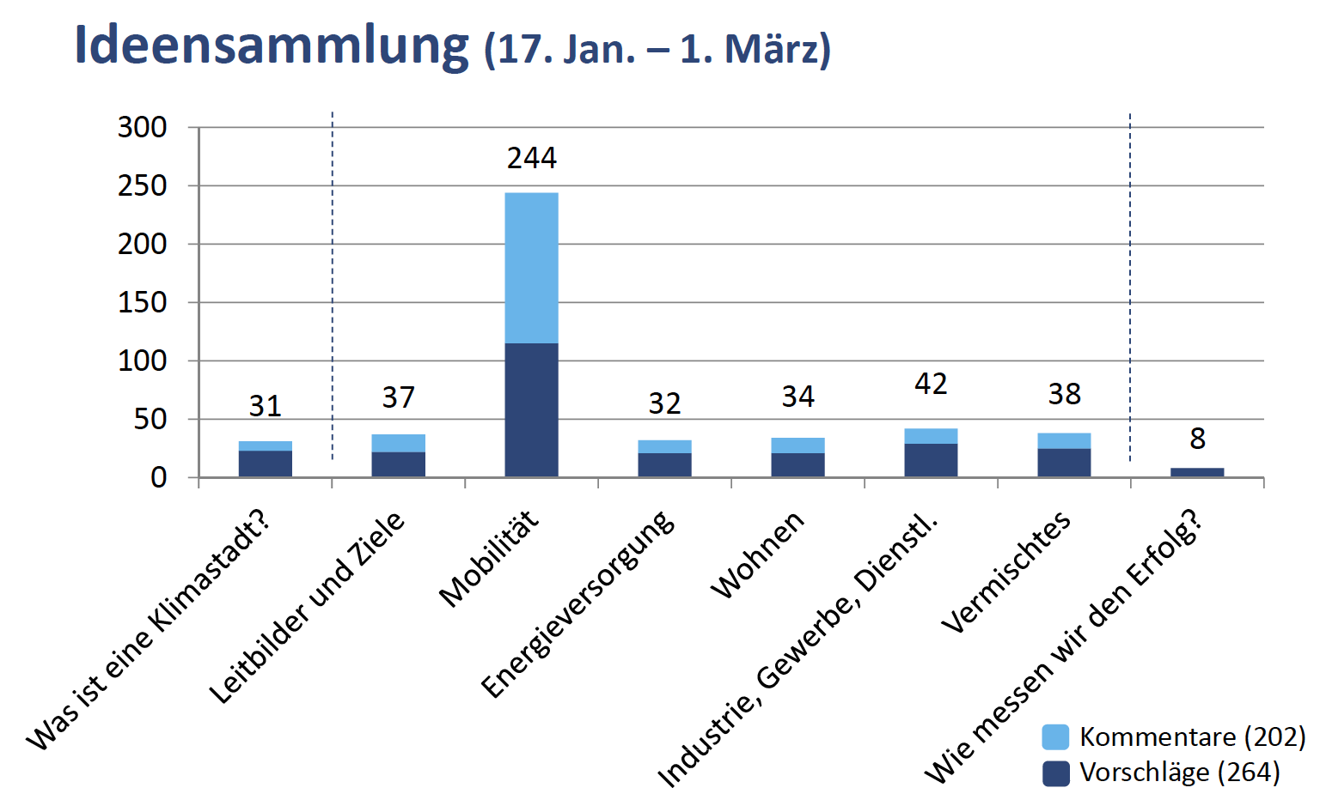

Slide 38
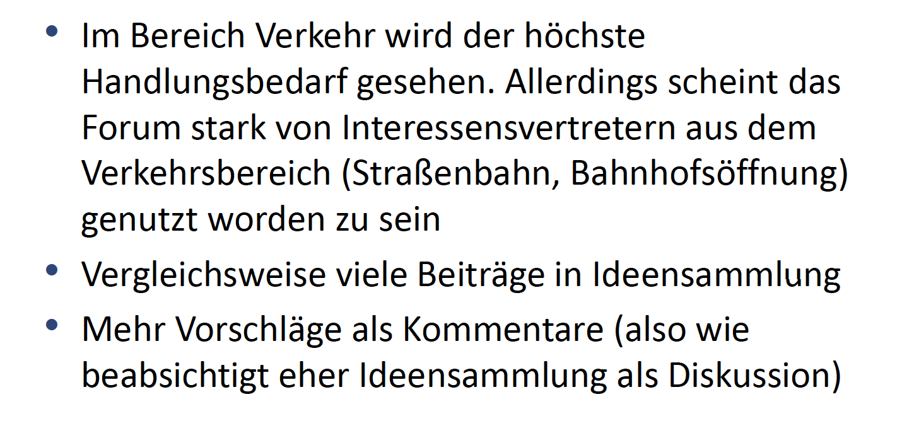
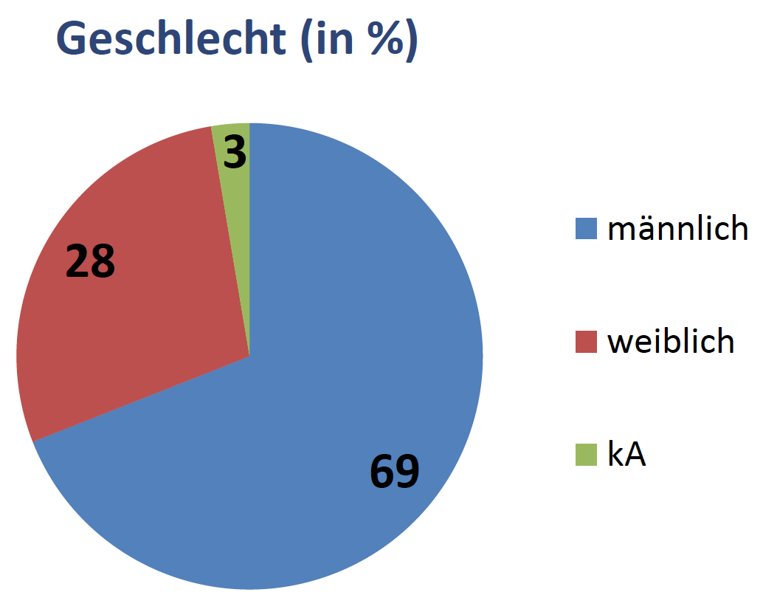
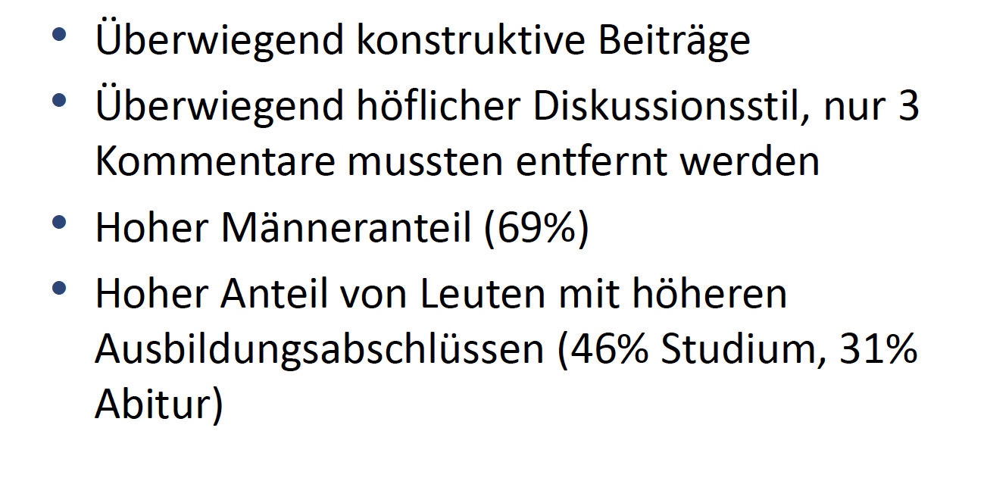
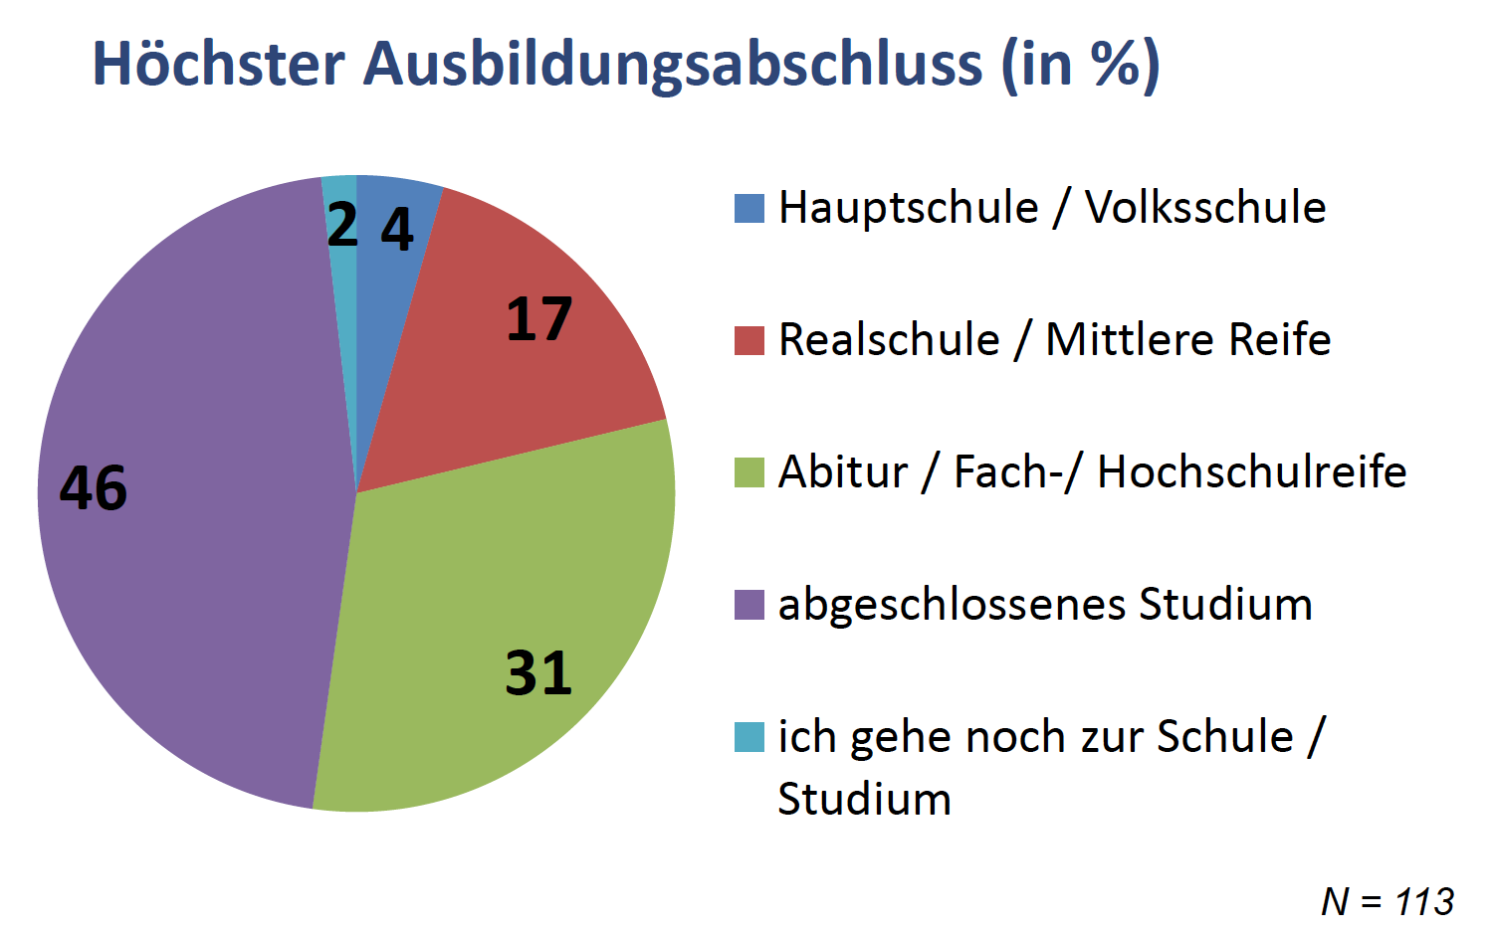

Slide 39
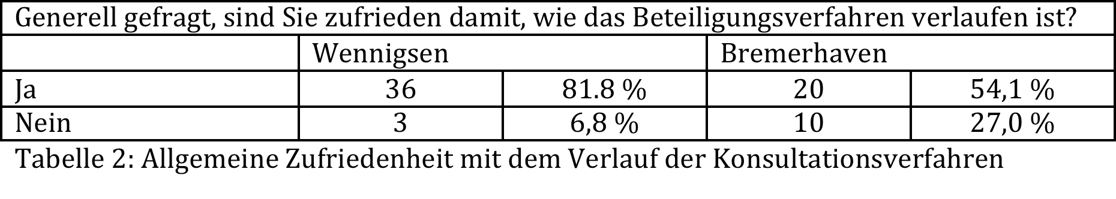

Zufriedenheit der Teilnehmenden

Slide 40



Slide 41
Grenzen und Potenzial der online-Partizipation
Deliberation
=
Präferenzen
anderer
verstehen
Mediation
=
Präferenzen
verändern/
konvergieren
Ziel der
Partizipation
Präferenzen
abfragen
Kommunikations-
wege
Face-to-Face
Online
Erforderliche
Qualifikationen
Technische Expertise
Professionelle Moderation /
Soft Skills + Sachkenntnis

Slide 42
Zusammenfassende Thesen:
Bei der Gestaltung der Partizipationsverfahren kommt es auf die Mischung an (Präsenzveranstaltungen und online / Medienmix ). Ausschließliche Online-Kommunikation ist keinem der Ziele angemessen und liefert keine politisch legitimen Ergebnisse.
Trotz zunehmender Internetverbreitung gibt es weiterhin eine digitale „Kluft“, die entlang der “Wissenskluft“ verläuft.
Je kontroverser das Thema um so weniger geeignet ist Online-Kommunikation.
Das Outcome ist leichter zu messen als der Impact. Der ist in der Regel gering und geht zumeist nicht über den Kreis derer hinaus, die sich beteiligt haben
Ein Thema von hoher Dringlichkeit/Betroffenheit und Klare Zielsetzungen des Verfahrens sind die wichtigsten Erfolgsfaktoren für informelle Konsultationen. Nur wegen „Online“ beteiligen sich die allerwenigsten Bürgerinnen und Bürger.
Das größte Demokratie-Potenzial des Internet liegt zum einen bei der Transparenz von Politik und Verwaltung (Informationsfreiheit und Open Government Data) und zum anderen bei den Bottom-Up-Kampagnen.

Slide 43



Slide 44


Vielen Dank für Ihre Aufmerksamkeit
......... m e h r
www.ifib.de
http://www.stateboard.de/wennigsen/
http://www.stateboard.de/bremerhaven
Und demnächst Vegesack

